Slide 1
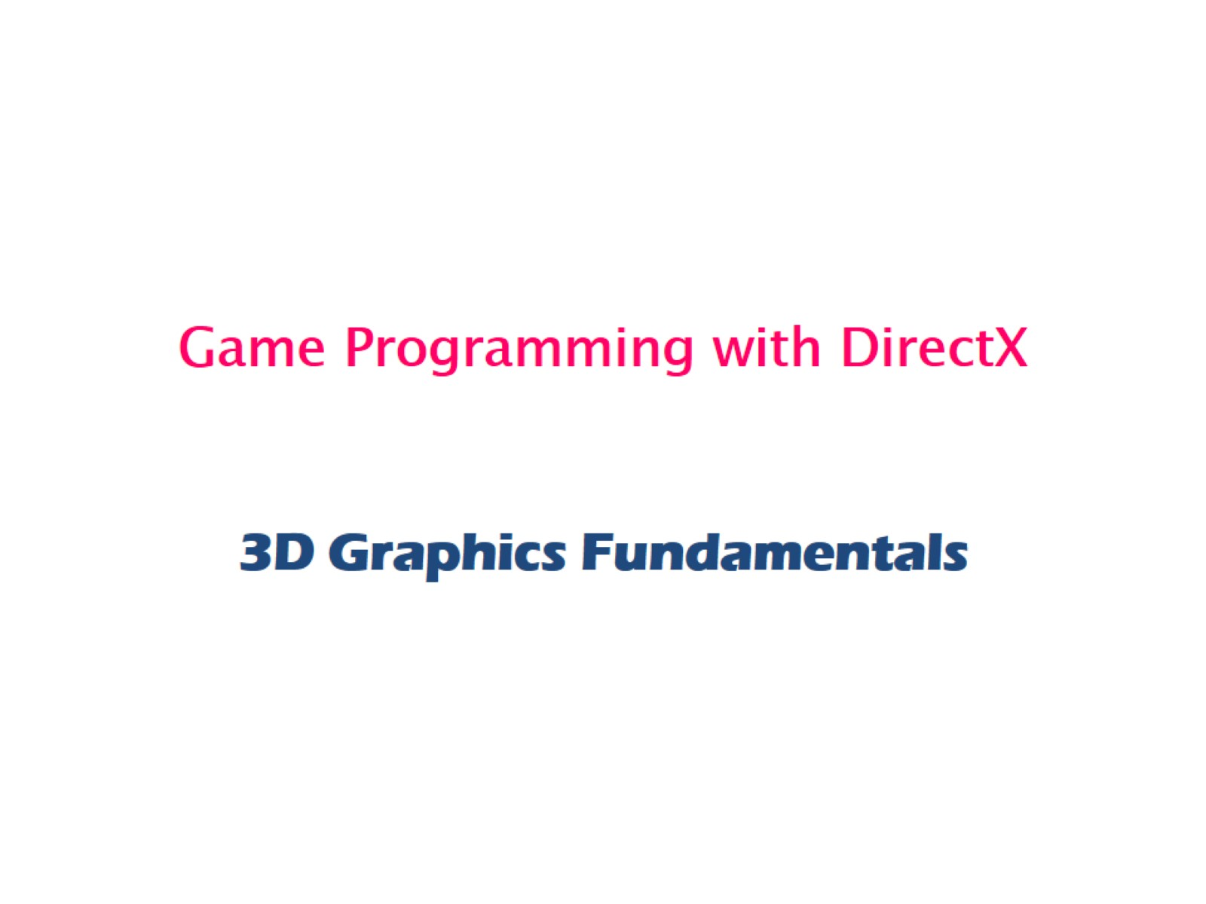
Game Programming with DirectX

Slide 2
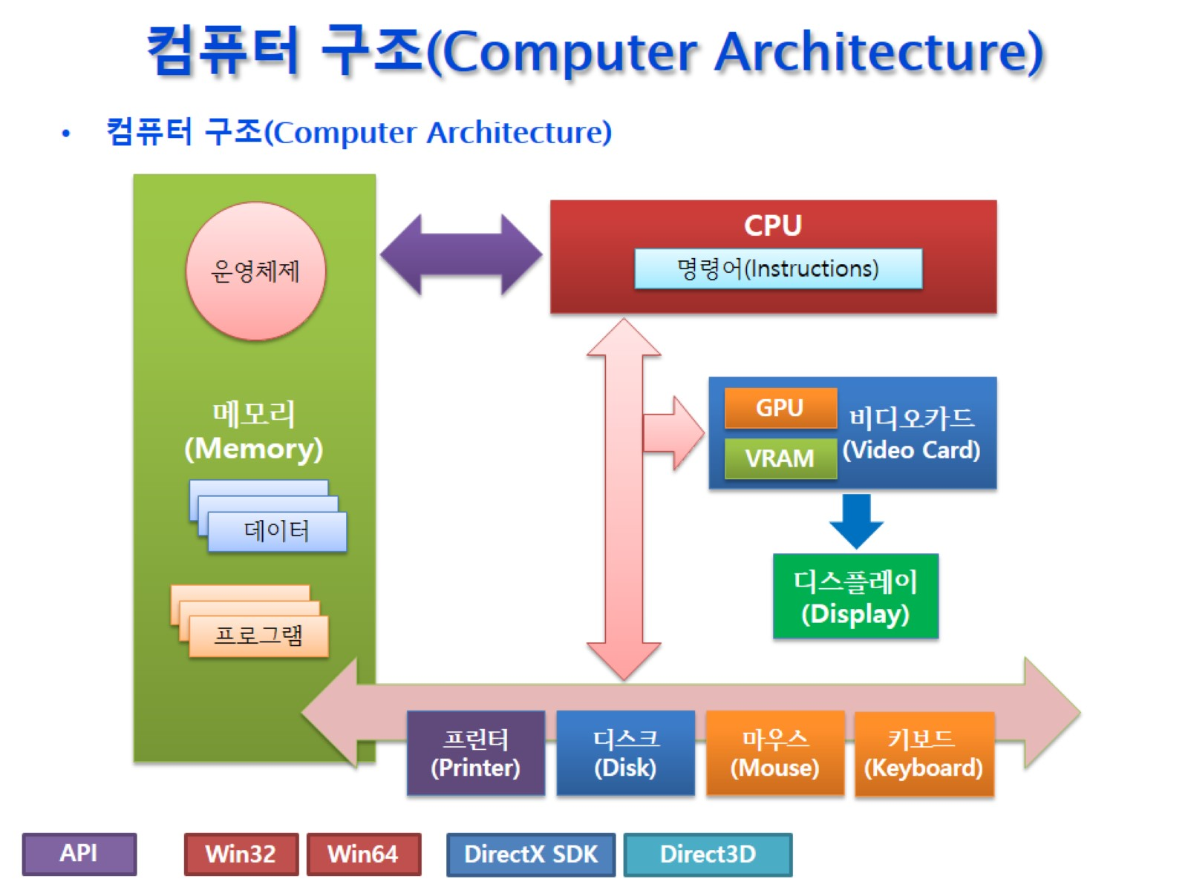
컴퓨터 구조(Computer Architecture)

Slide 3
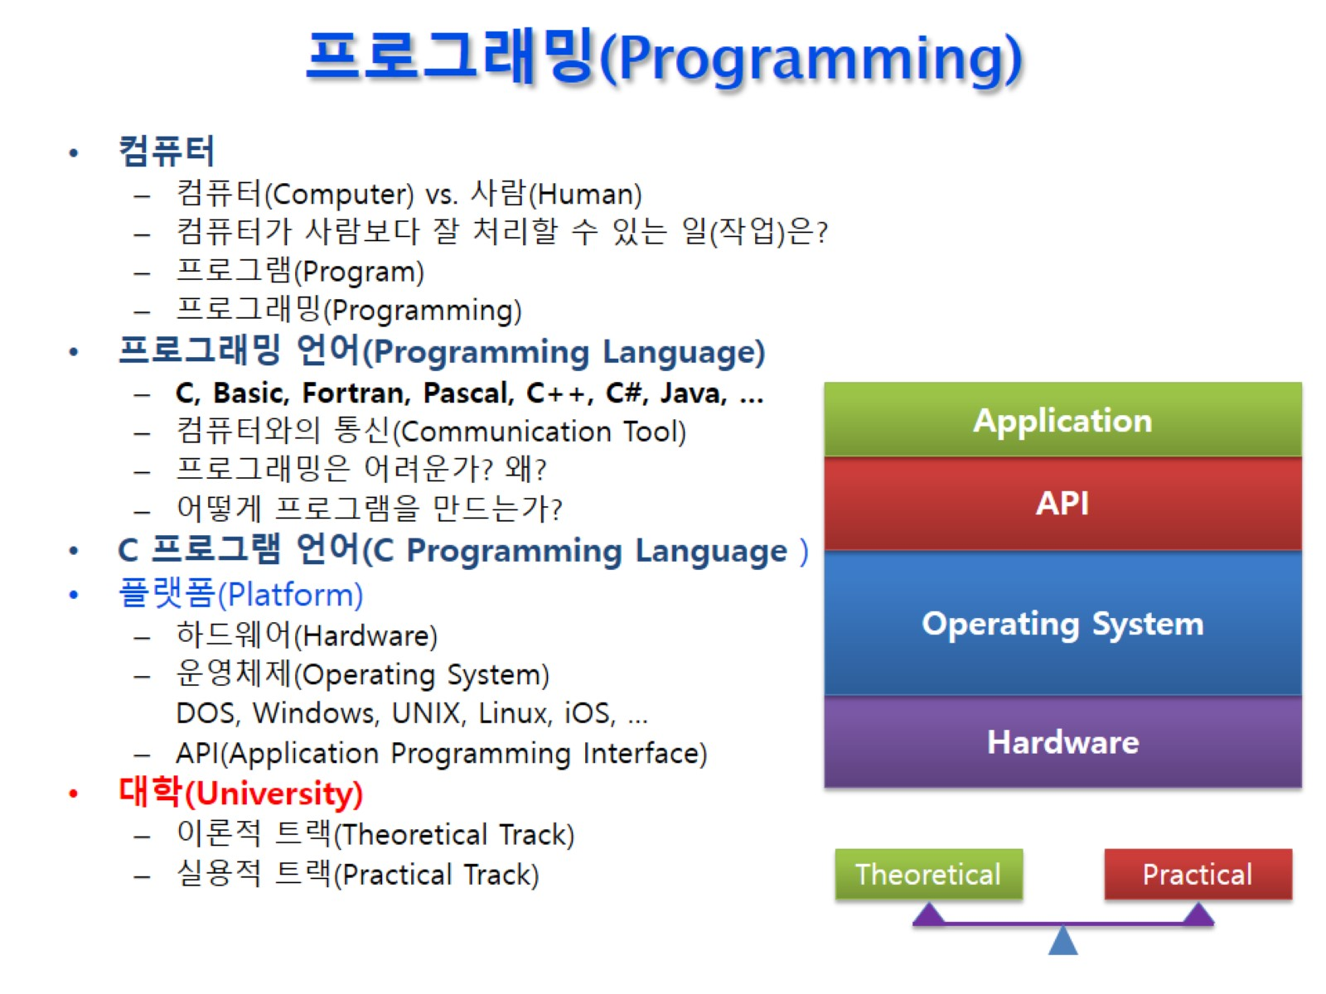
프로그래밍(Programming)

Slide 4
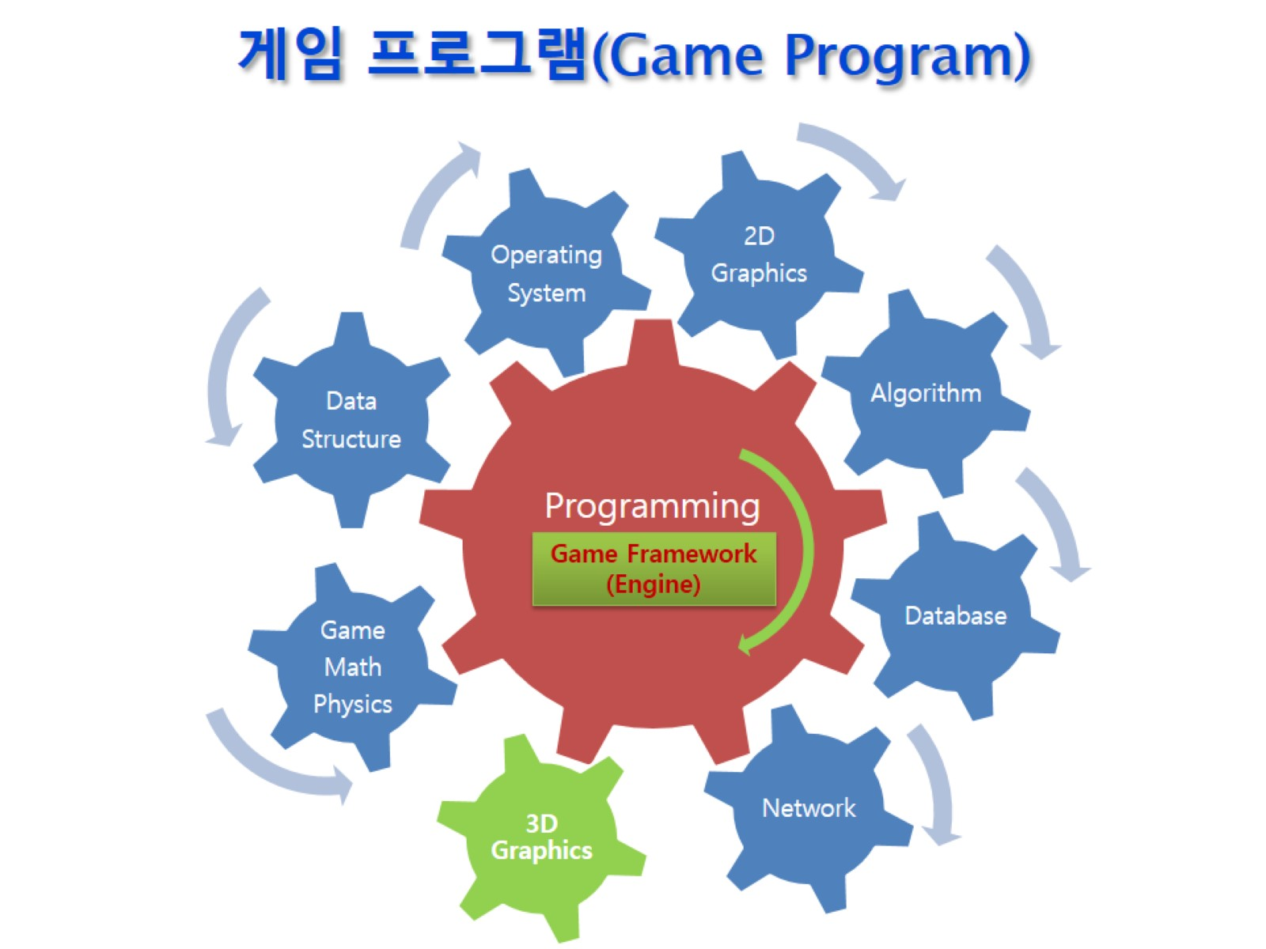
게임 프로그램(Game Program)

Slide 5
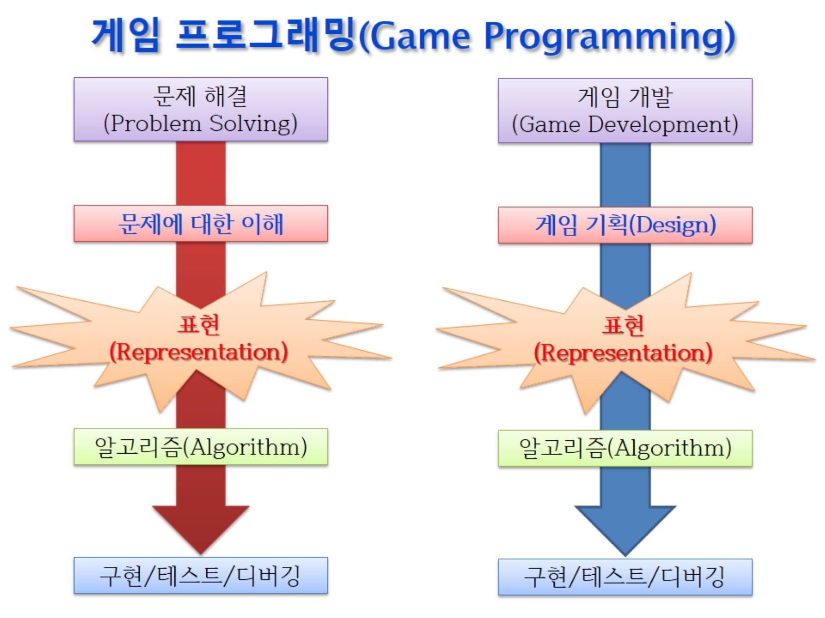
게임 프로그래밍(Game Programming)

Slide 6
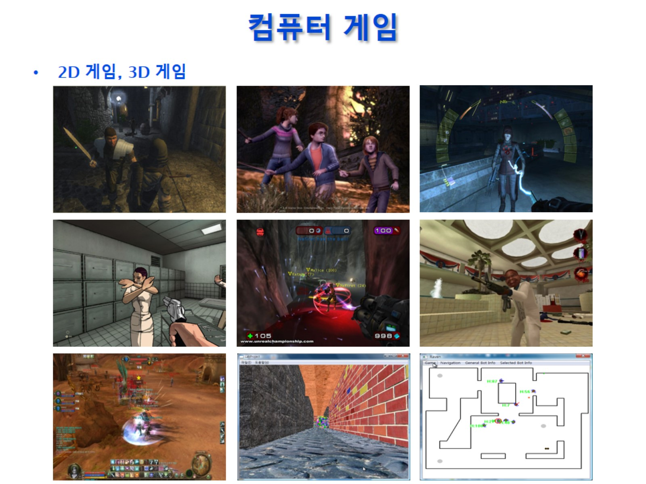
컴퓨터 게임

Slide 7
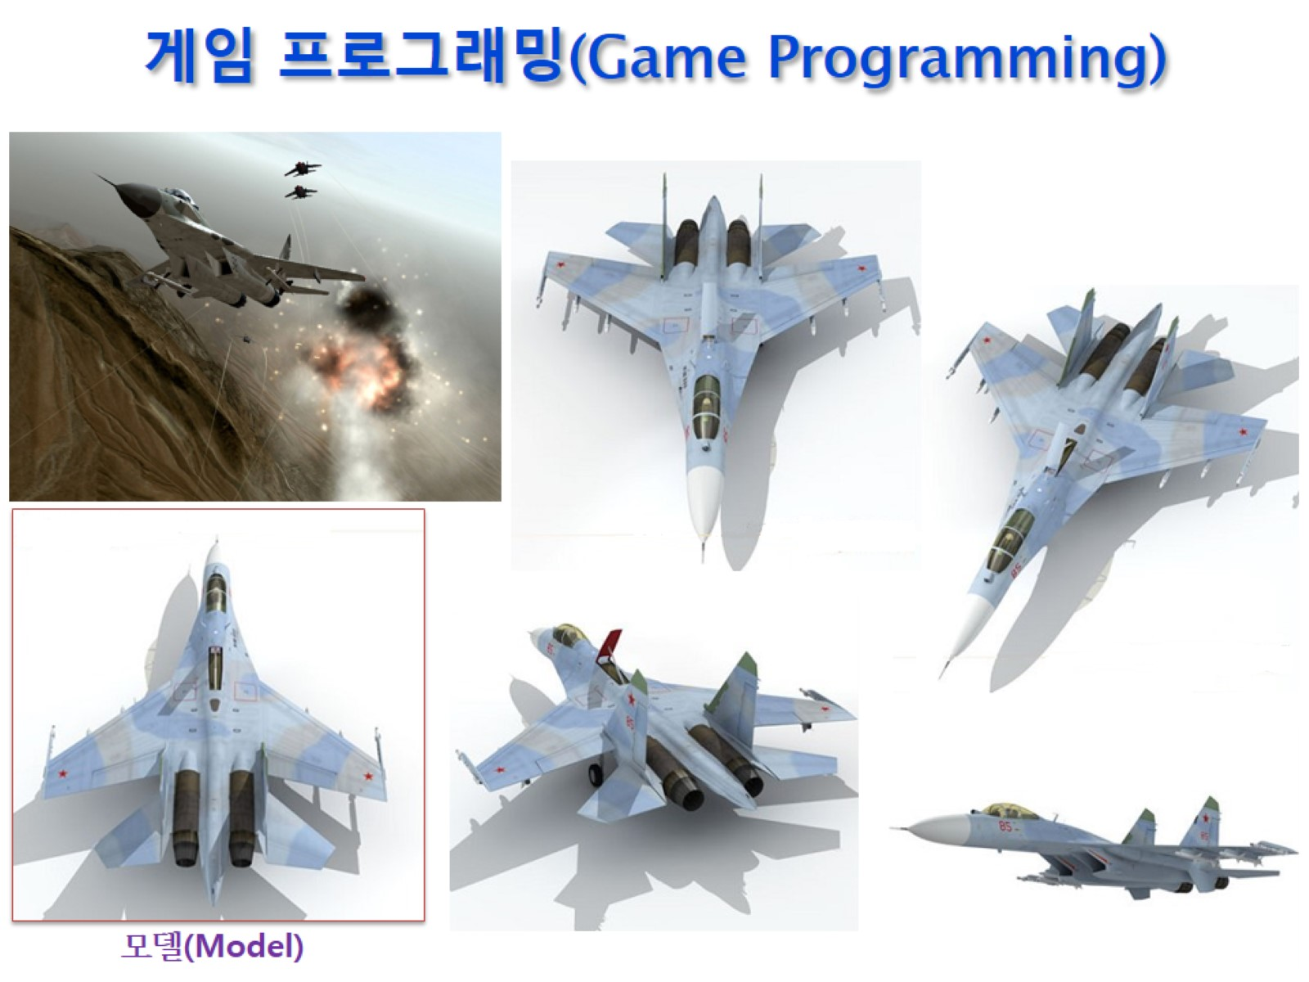
게임 프로그래밍(Game Programming)

Slide 8
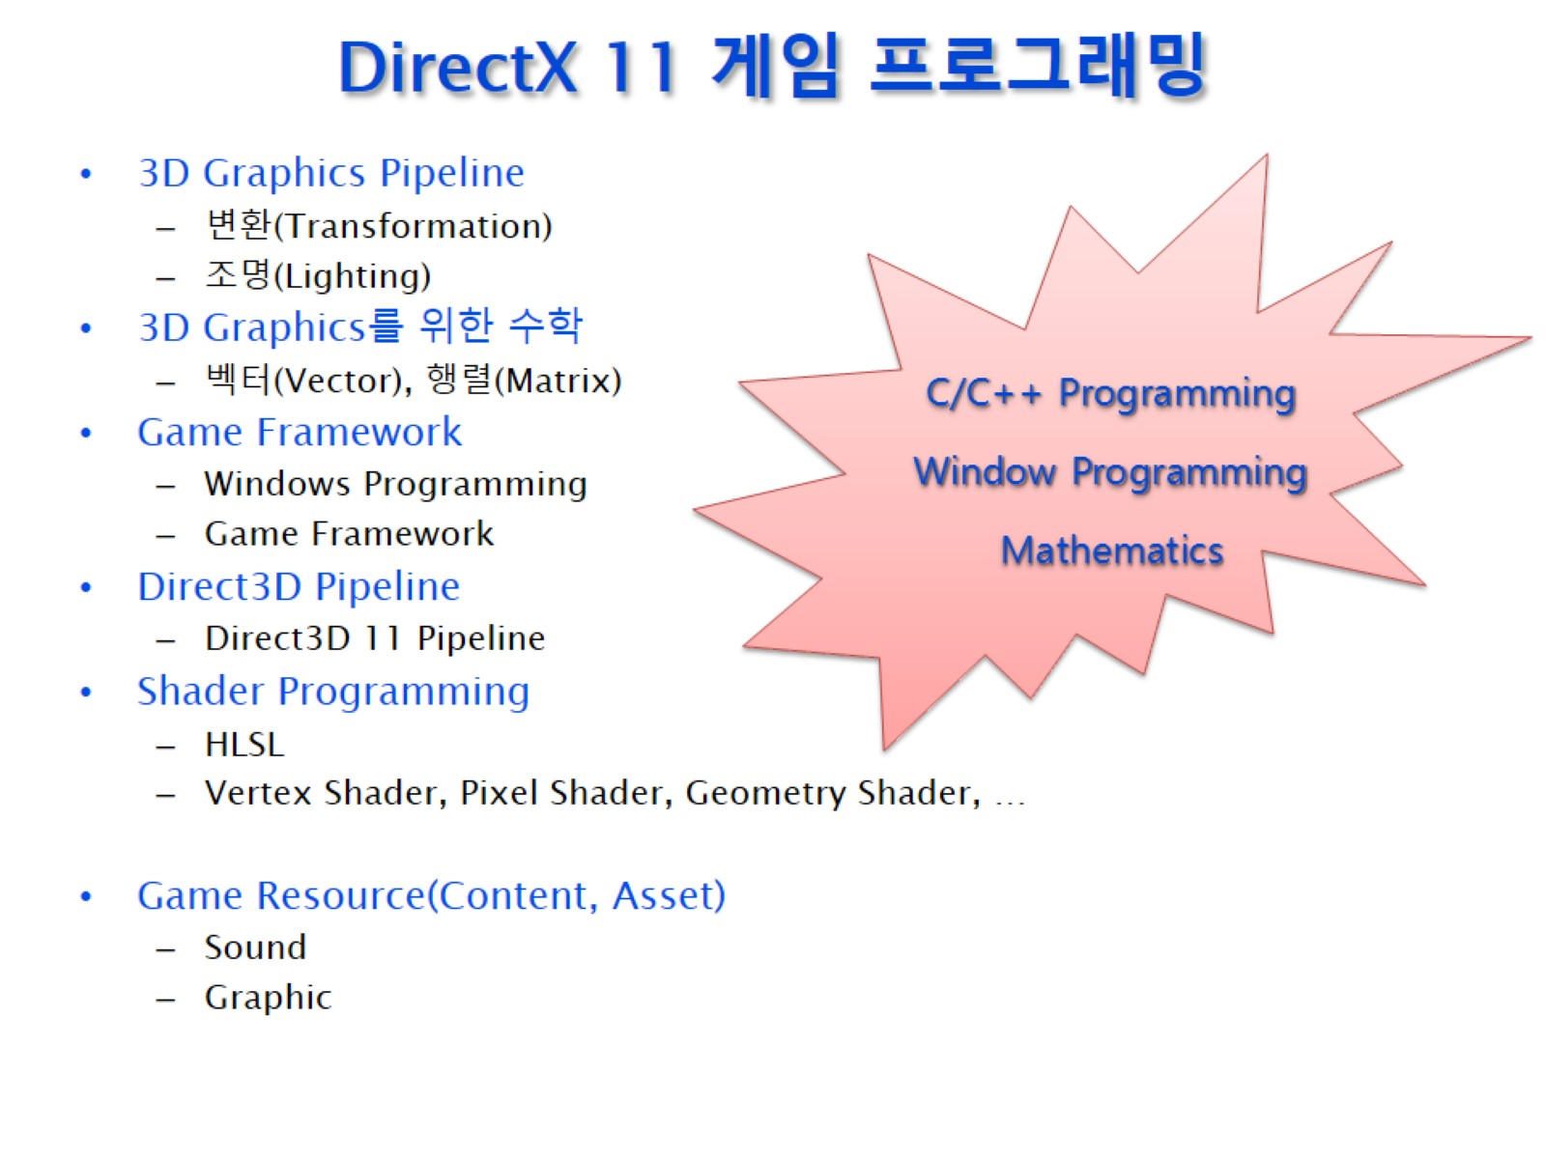
DirectX 11 게임 프로그래밍

Slide 9
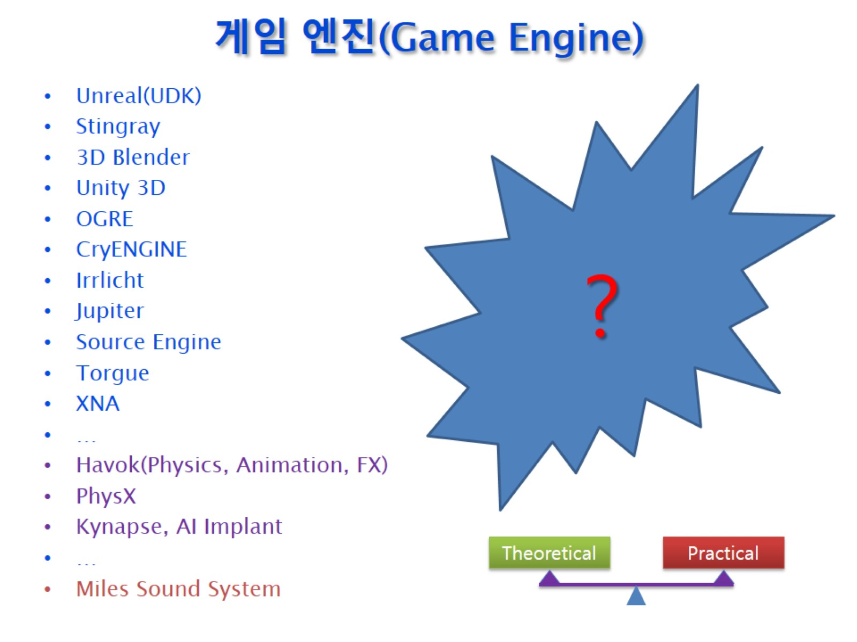
게임 엔진(Game Engine)

Slide 10
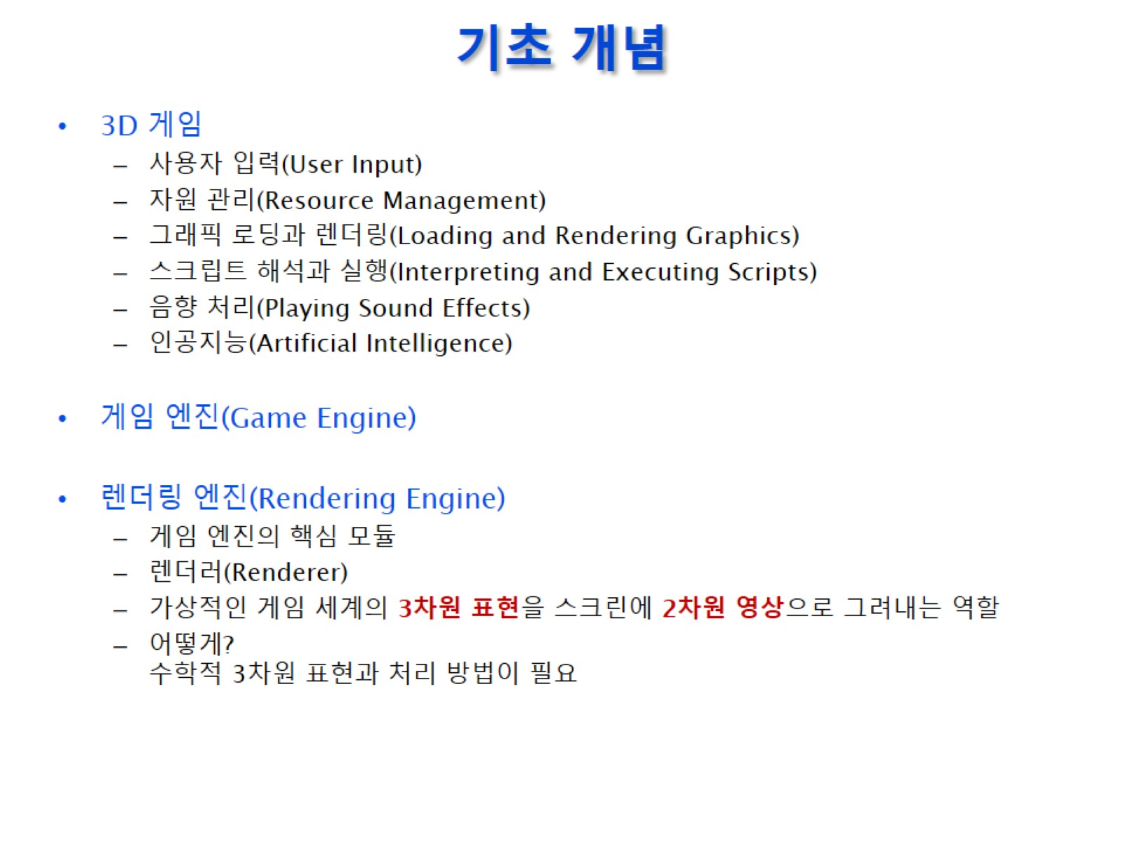
기초 개념

Slide 11
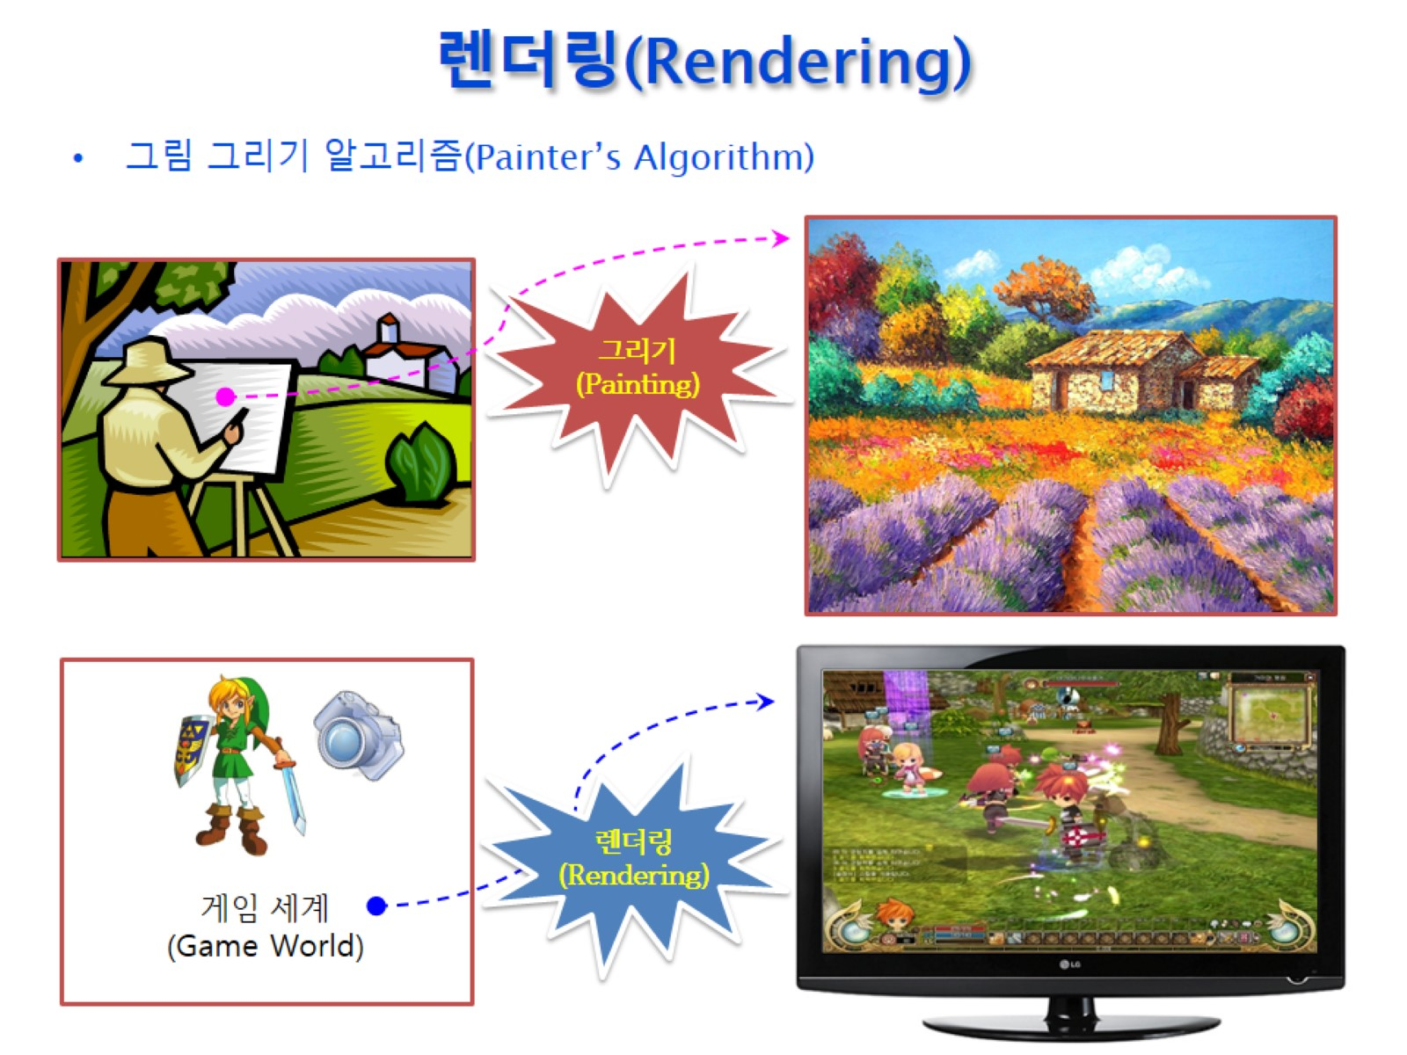
렌더링(Rendering)

Slide 12
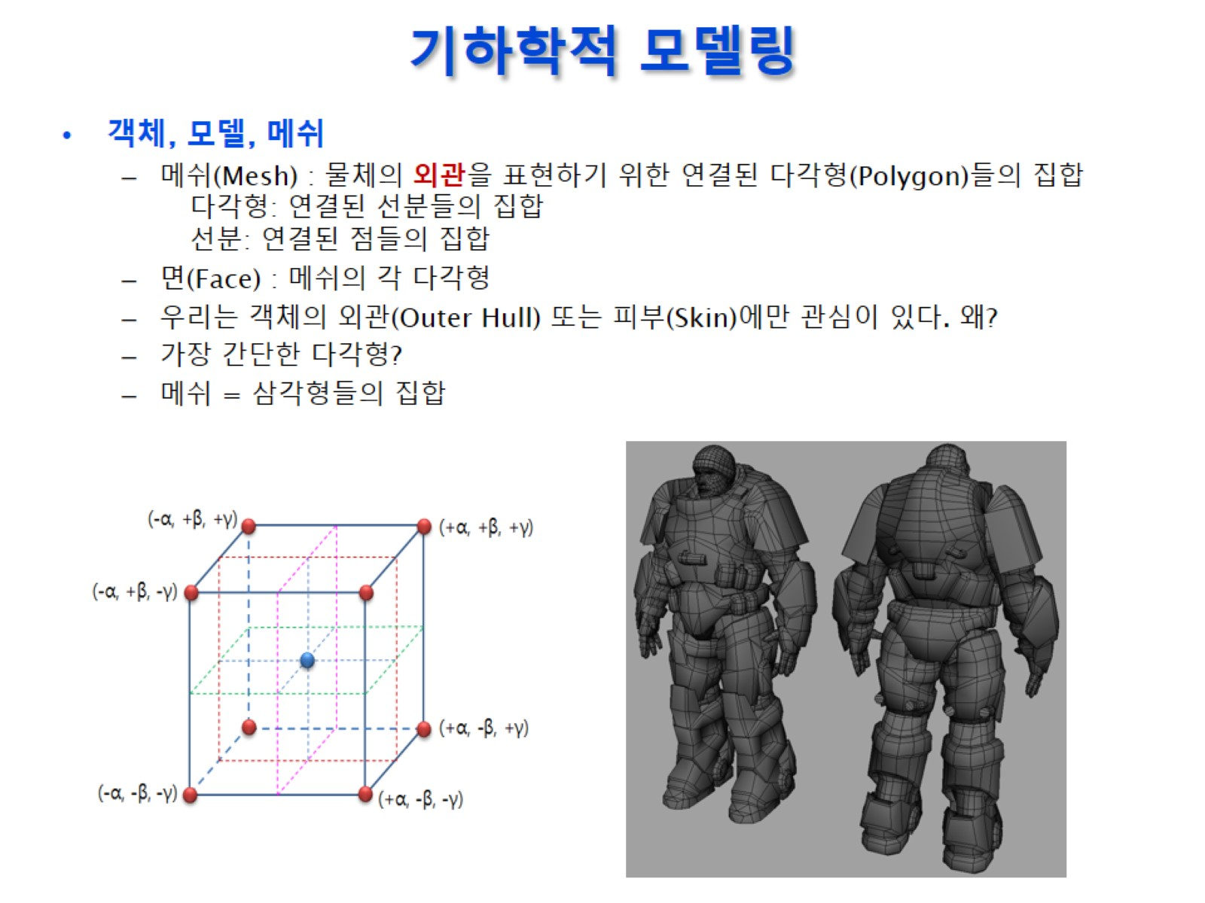
기하학적 모델링

Slide 13
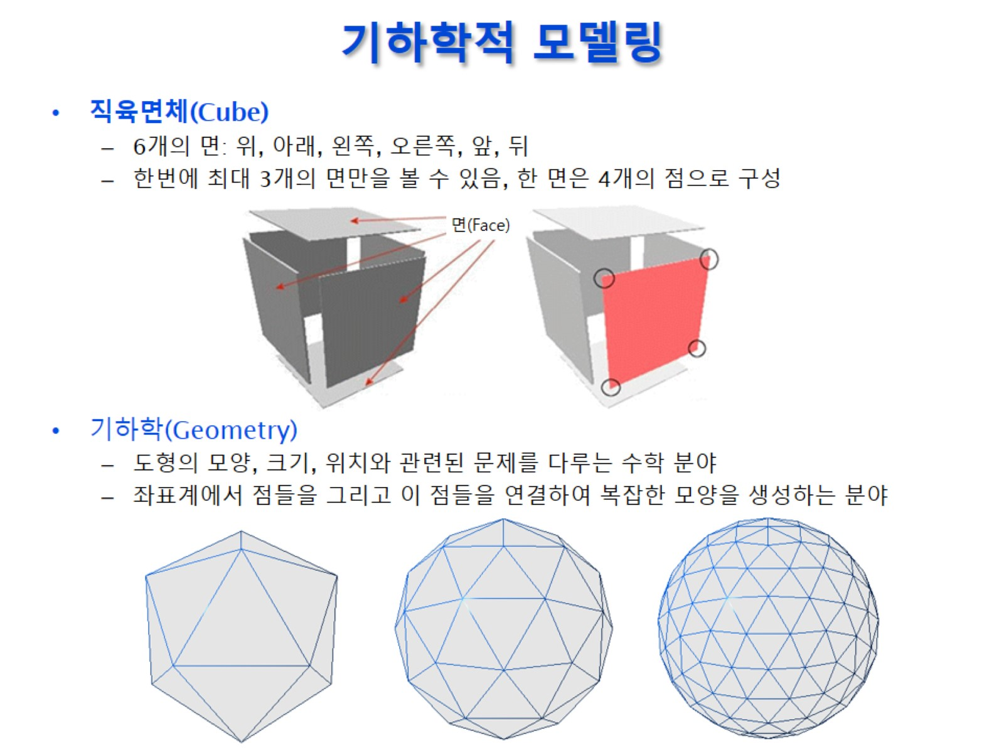
기하학적 모델링

Slide 14
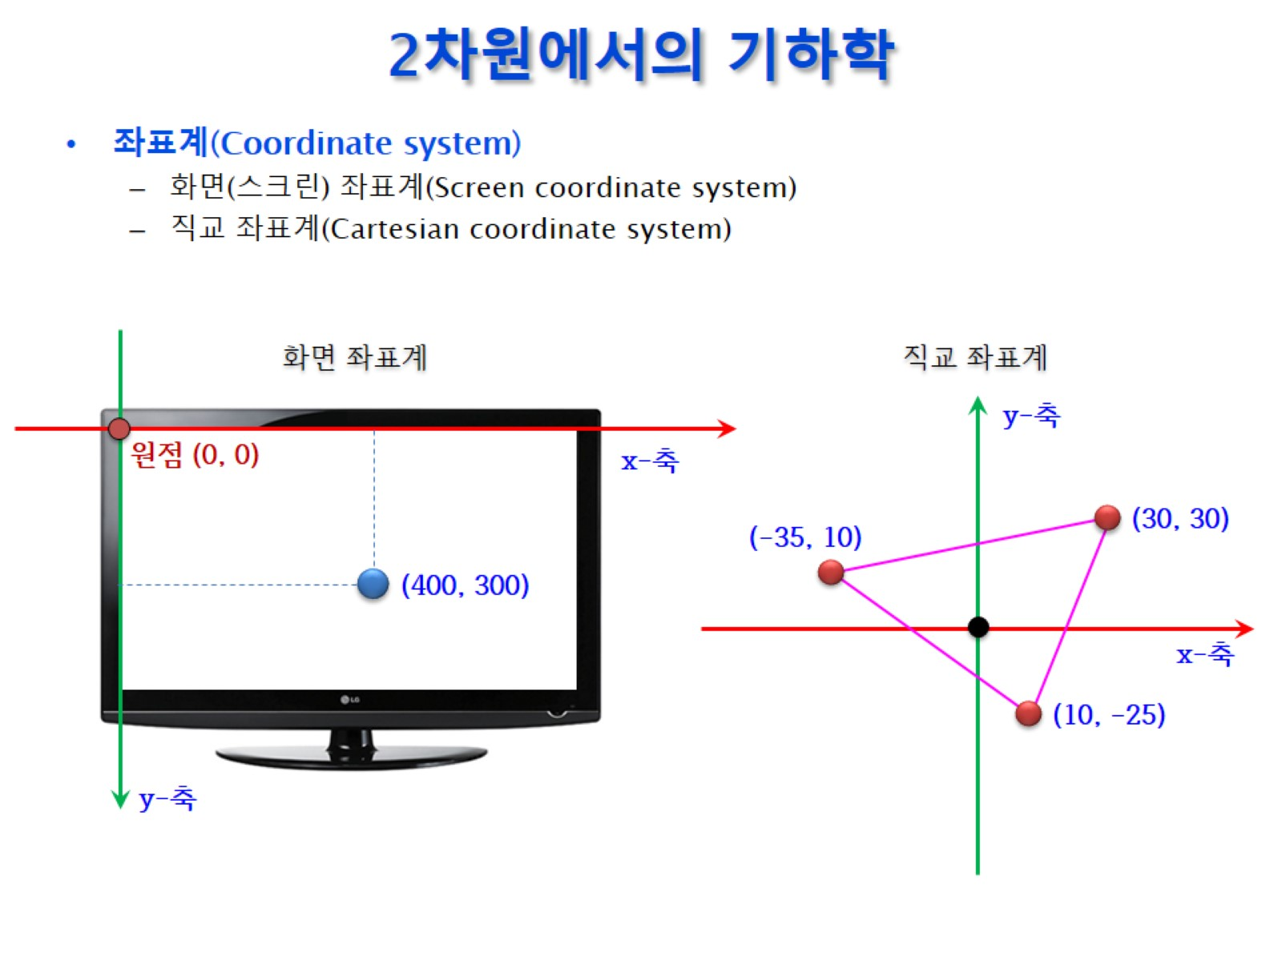
2차원에서의 기하학

Slide 15
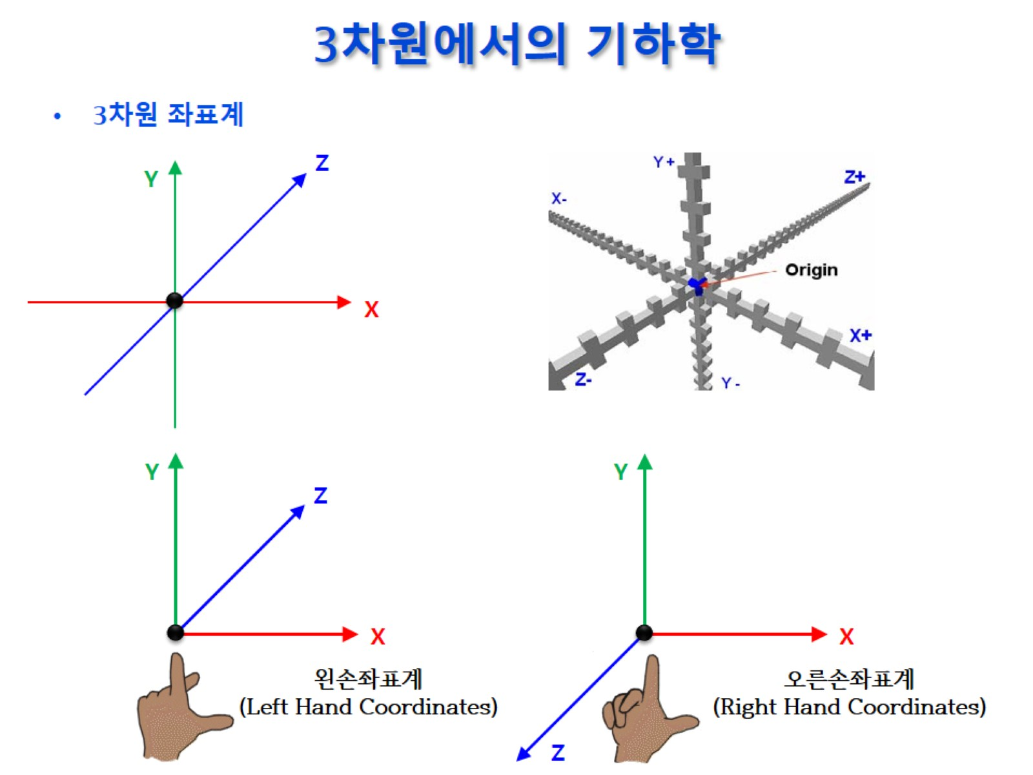
3차원에서의 기하학

Slide 16
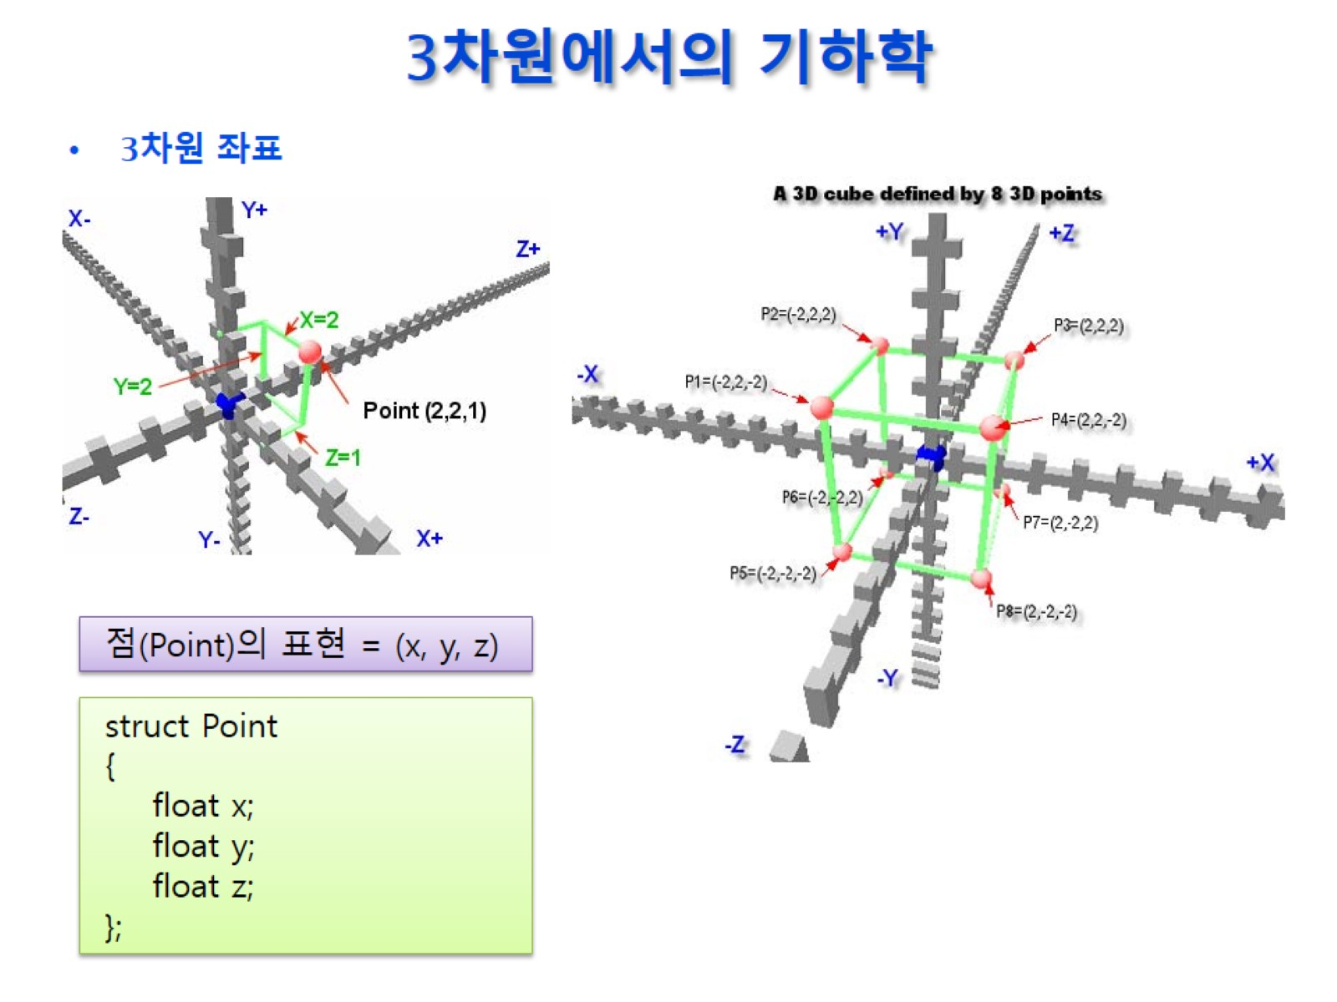
3차원에서의 기하학

Slide 17
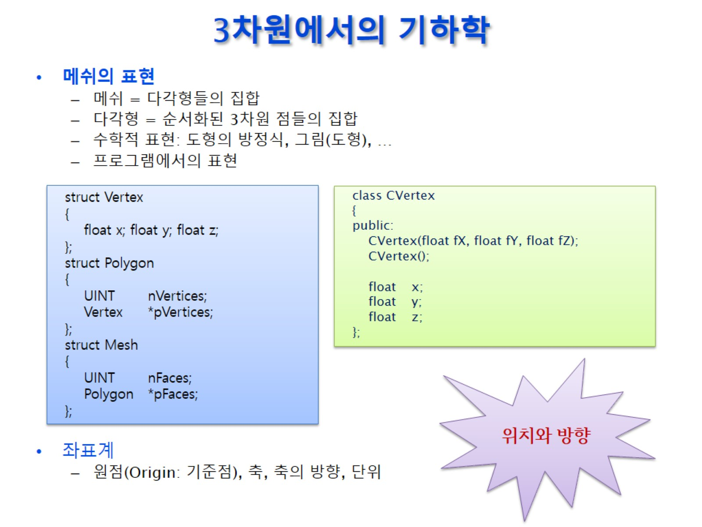
3차원에서의 기하학

Slide 18
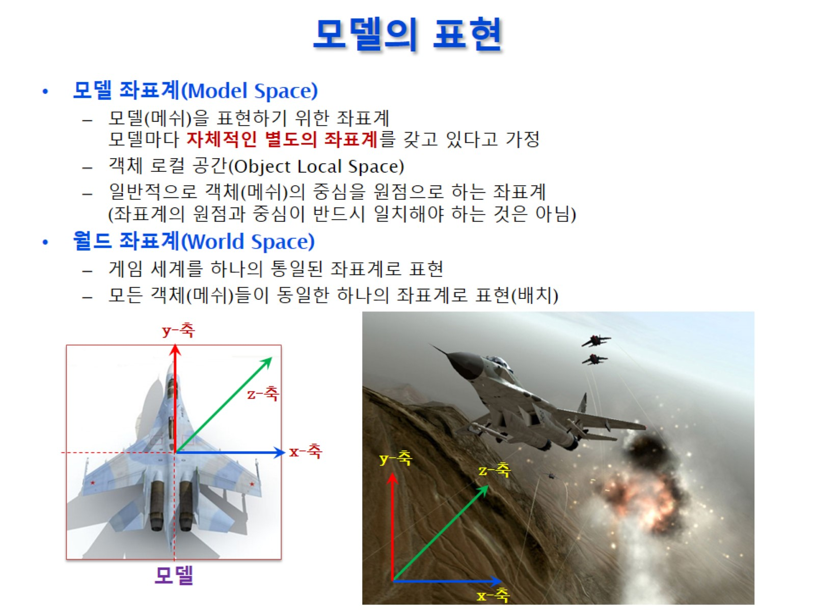
모델의 표현

Slide 19
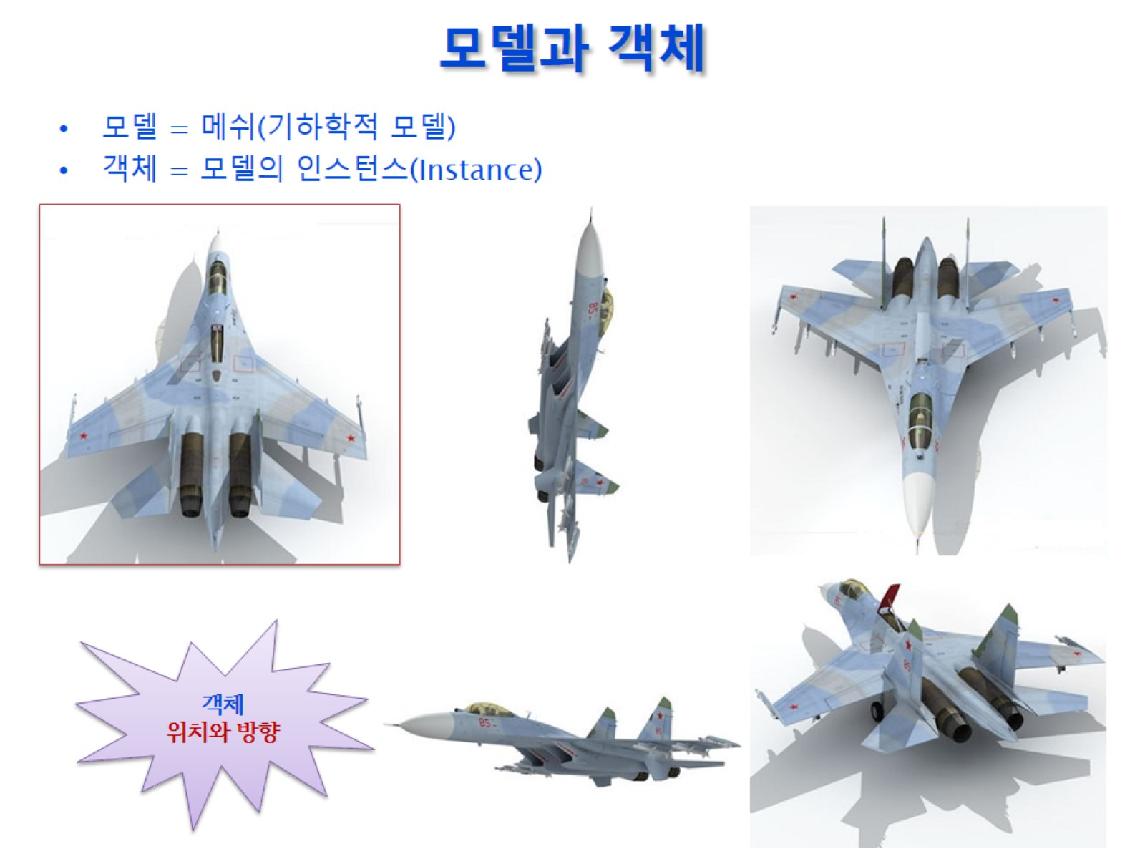
모델과 객체

Slide 20
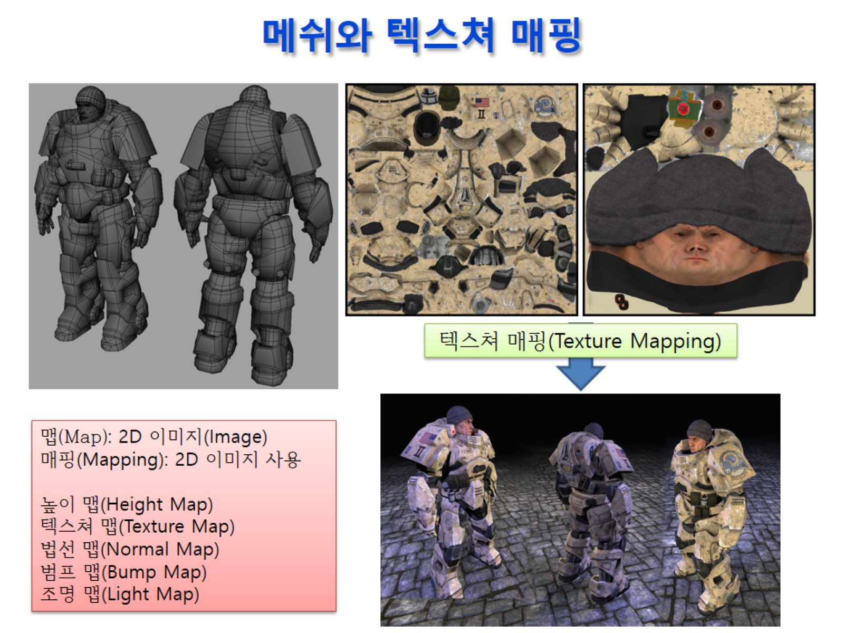
메쉬와 텍스쳐 매핑

Slide 21
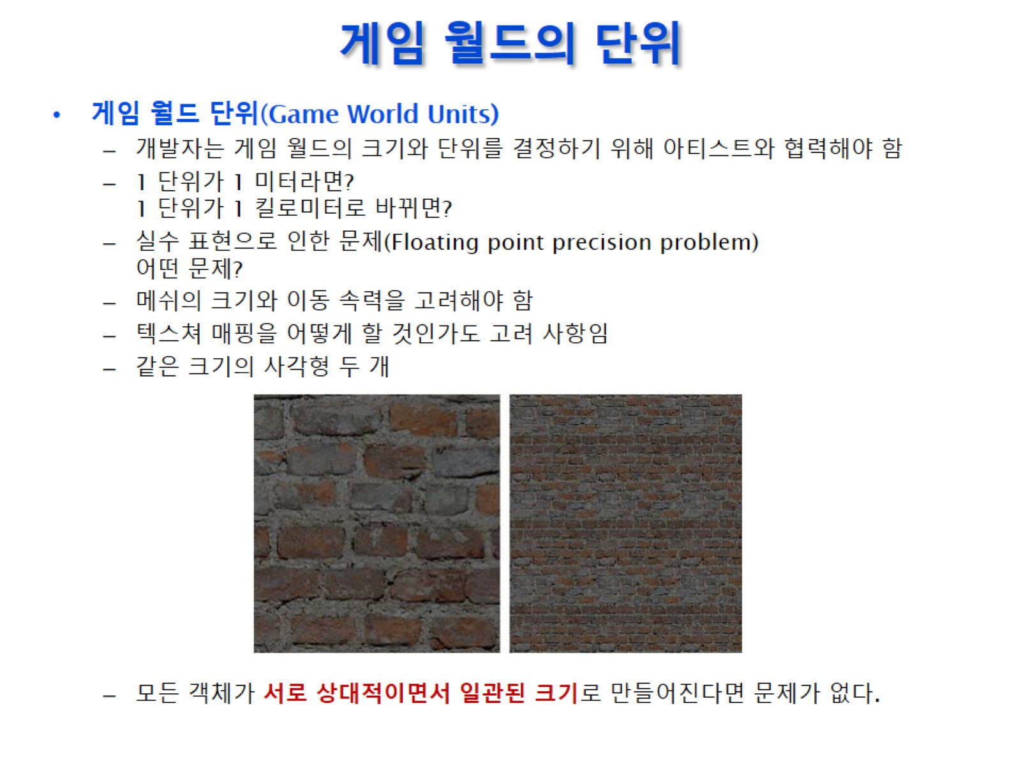
게임 월드의 단위

Slide 22
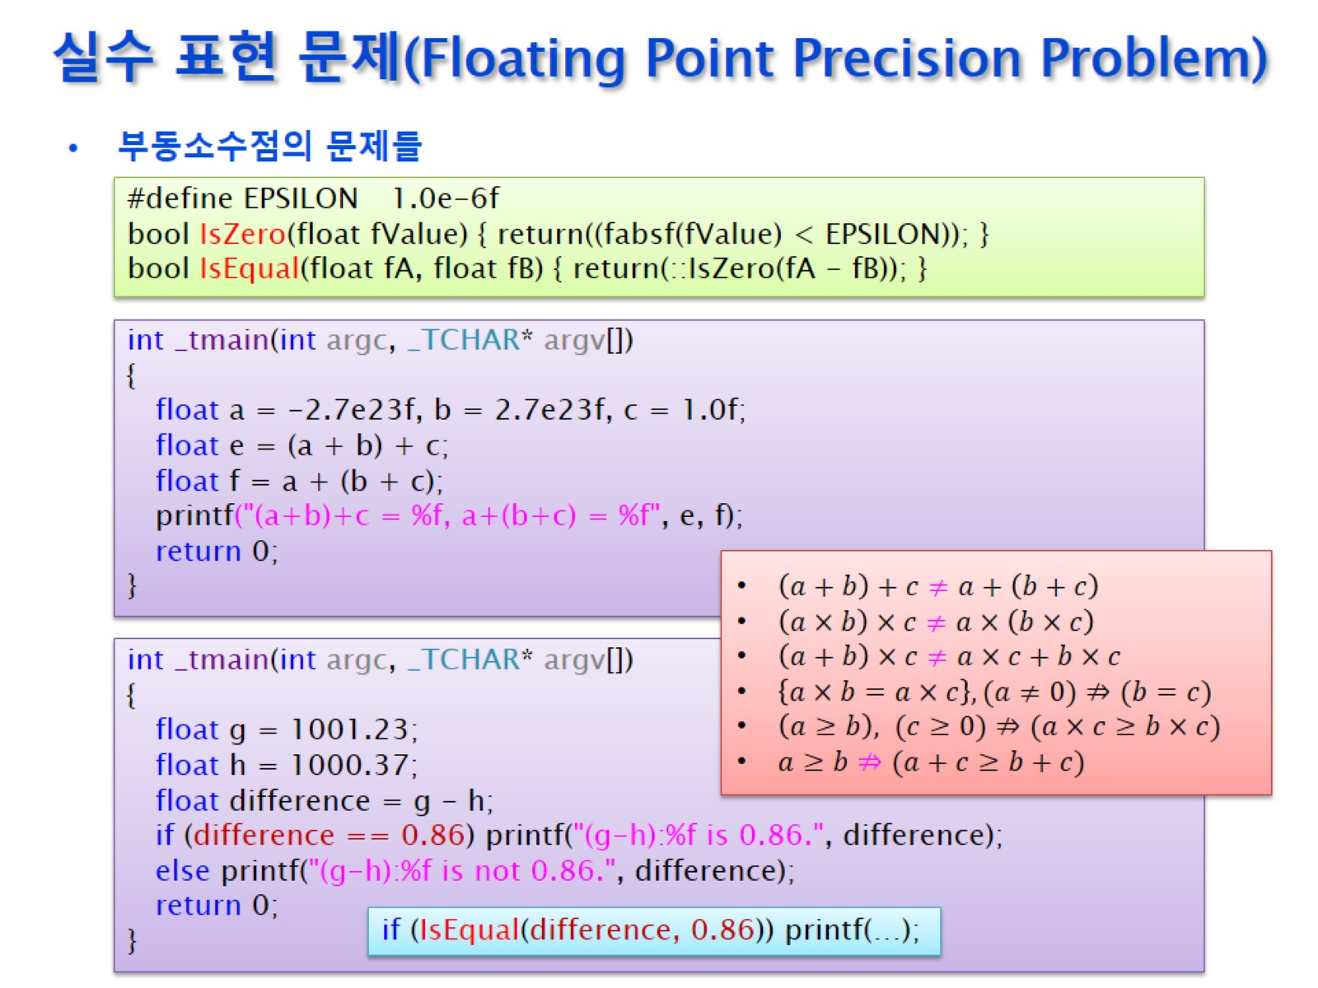
실수 표현 문제(Floating Point Precision Problem)

Slide 23
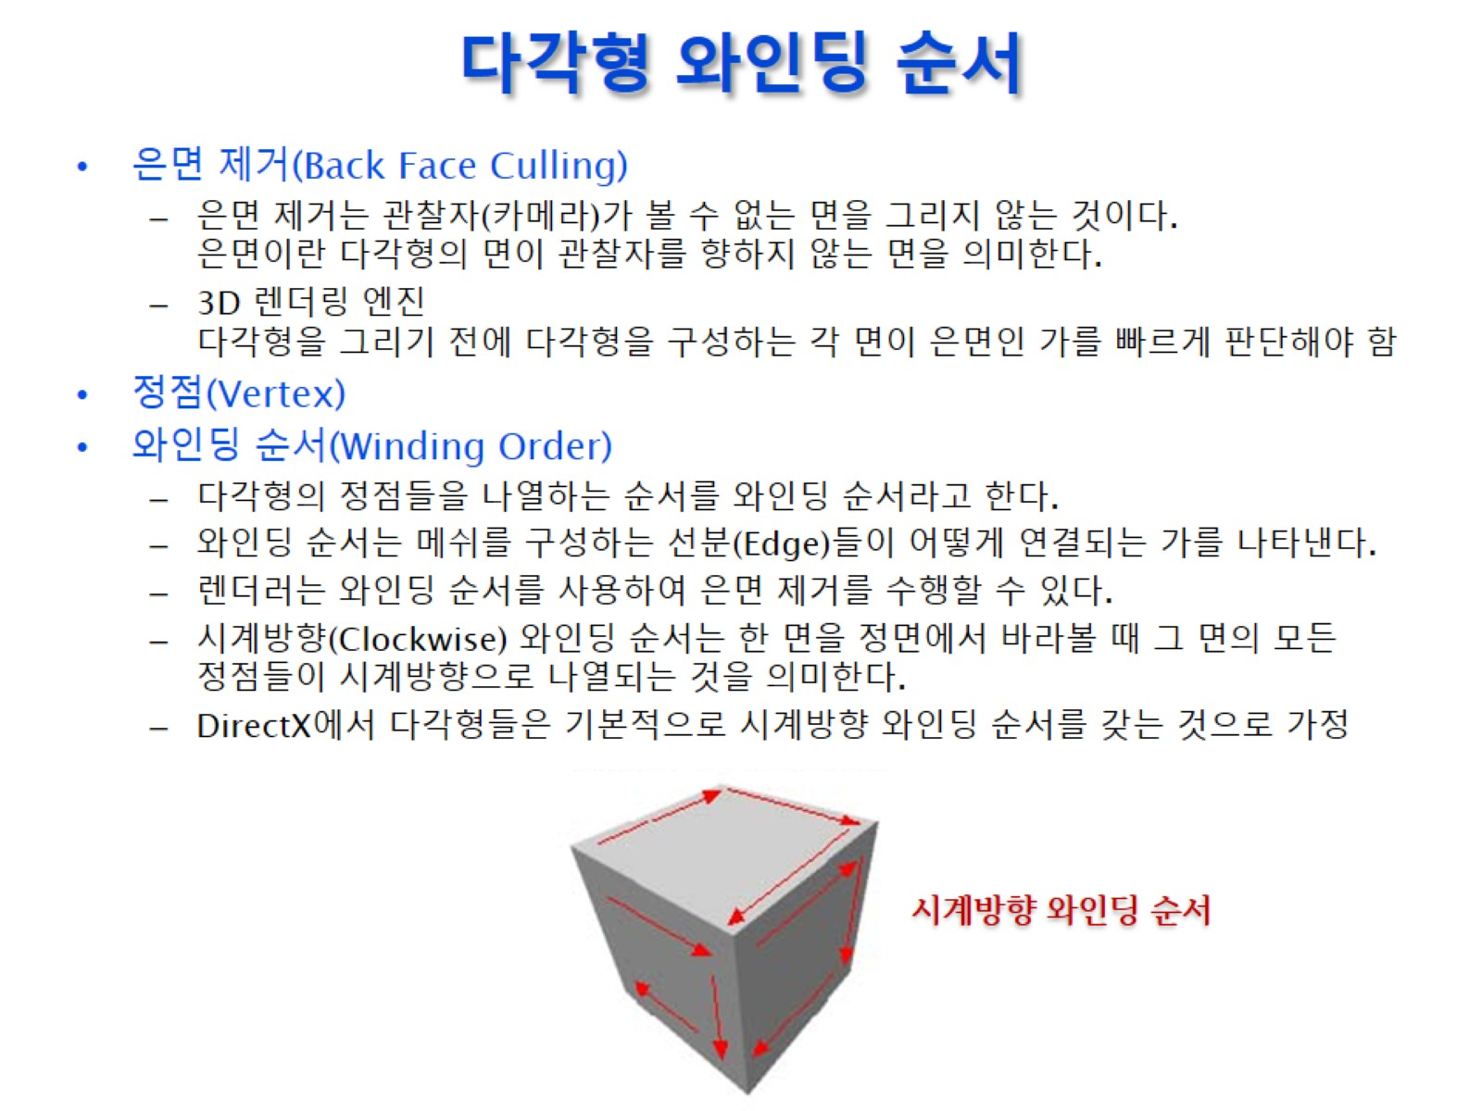
다각형 와인딩 순서

Slide 24
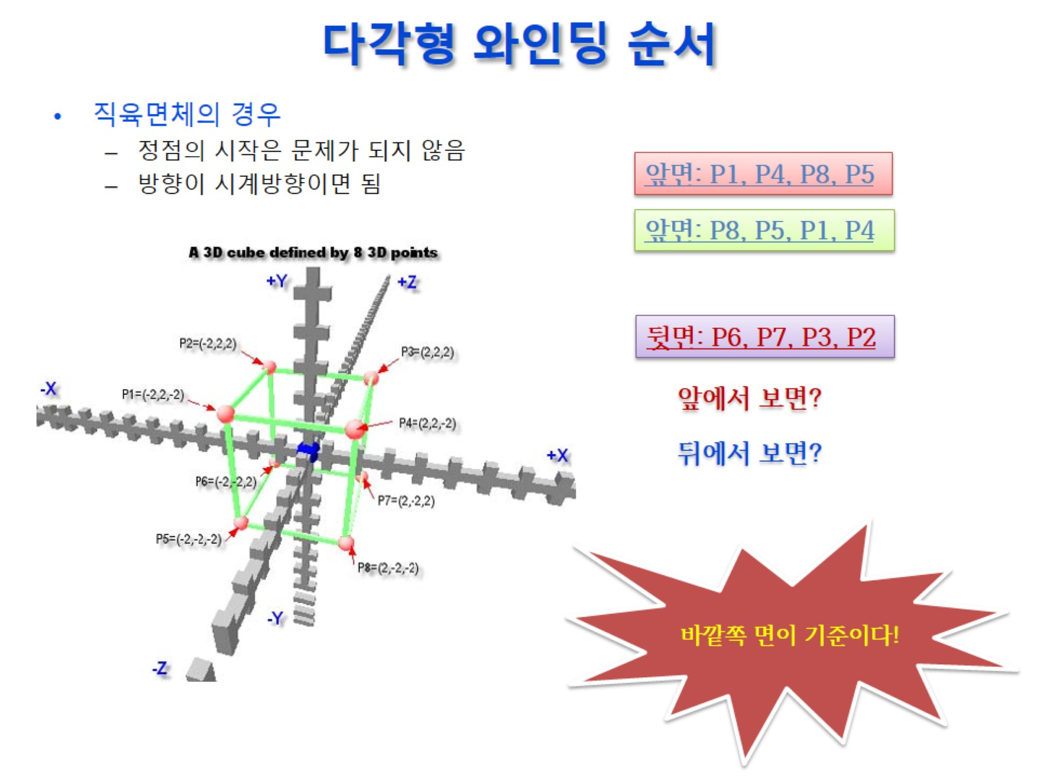
다각형 와인딩 순서

Slide 25
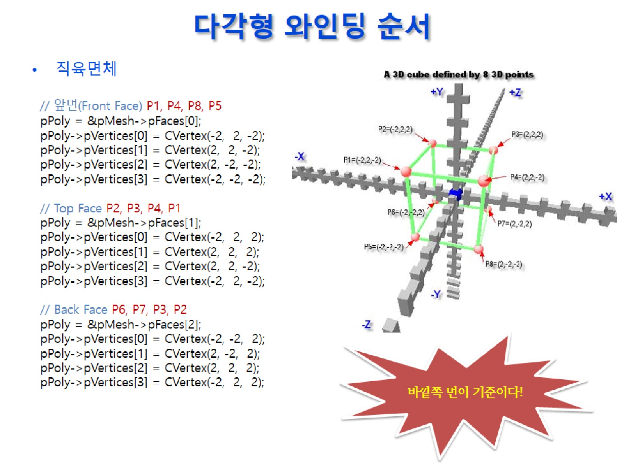
다각형 와인딩 순서

Slide 26
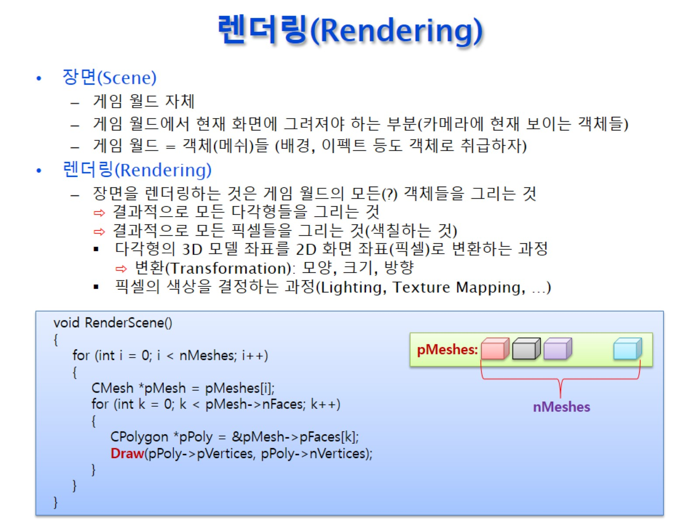
렌더링(Rendering)

Slide 27
렌더링(Rendering)

Slide 28
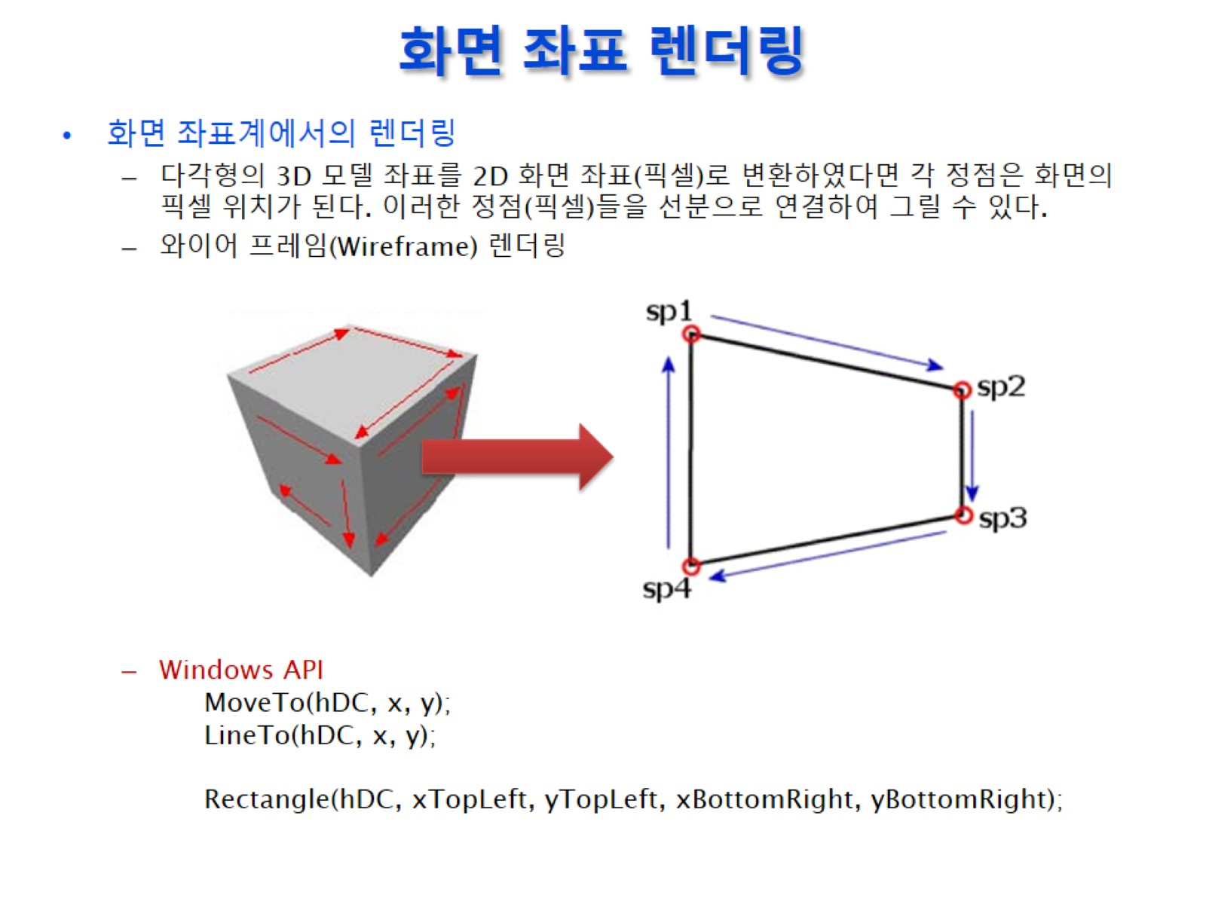
화면 좌표 렌더링

Slide 29
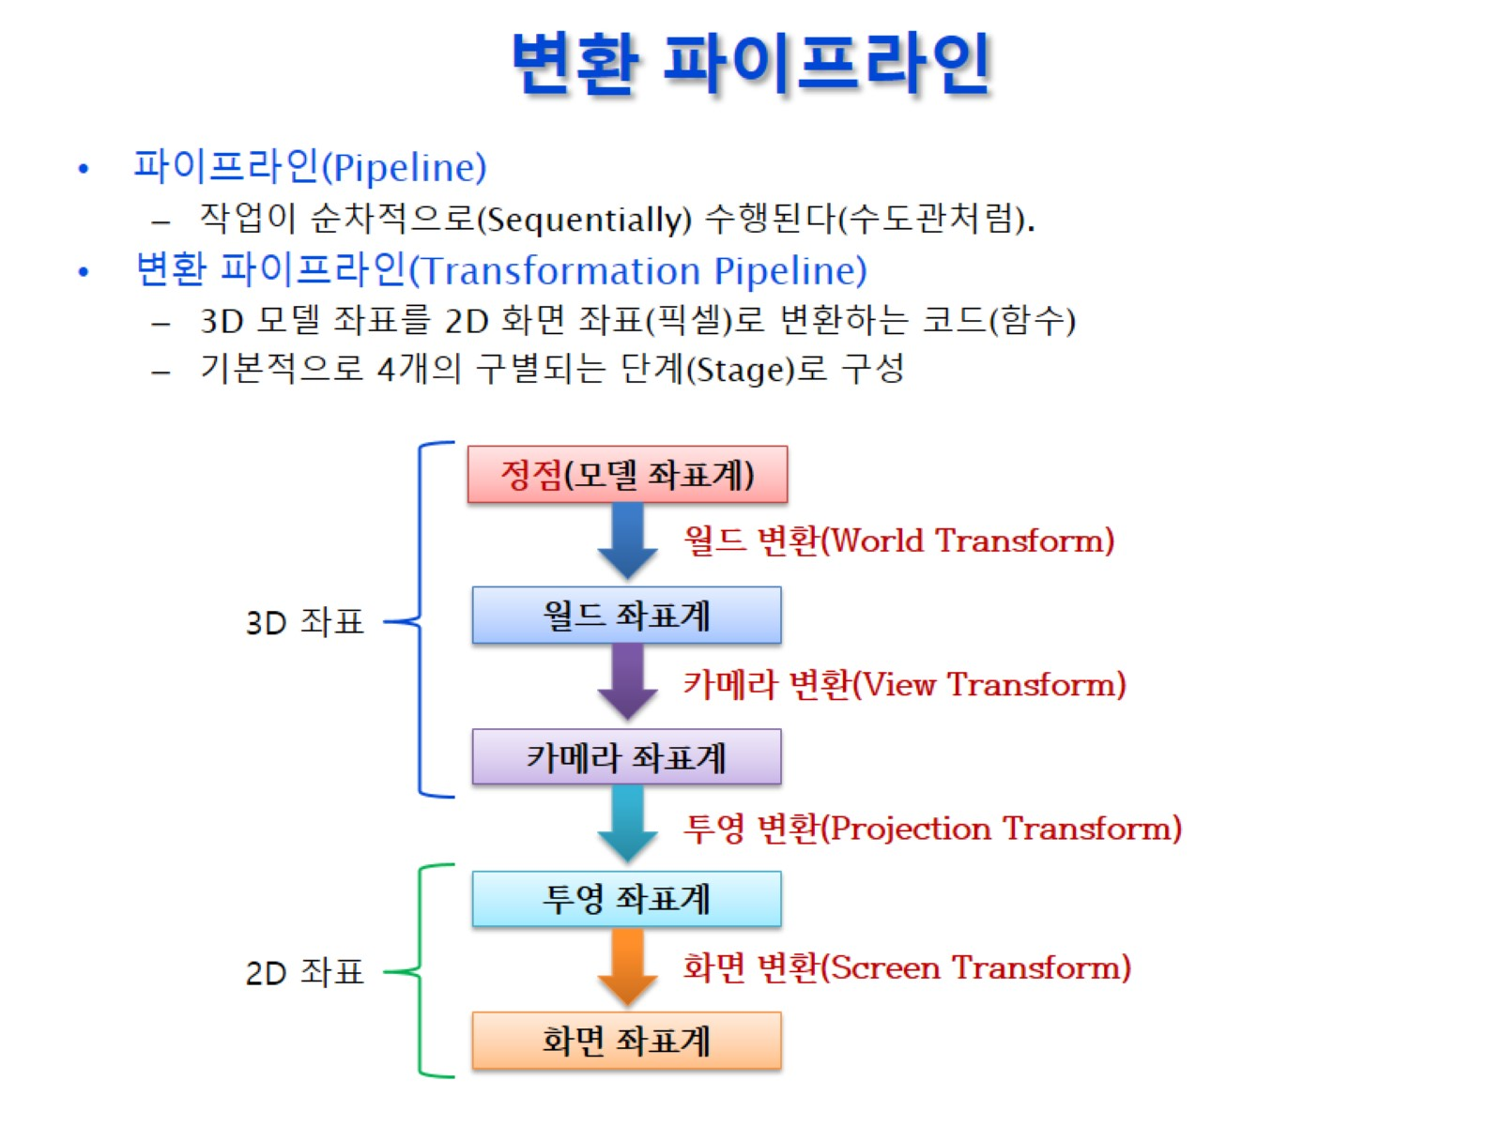
변환 파이프라인

Slide 30
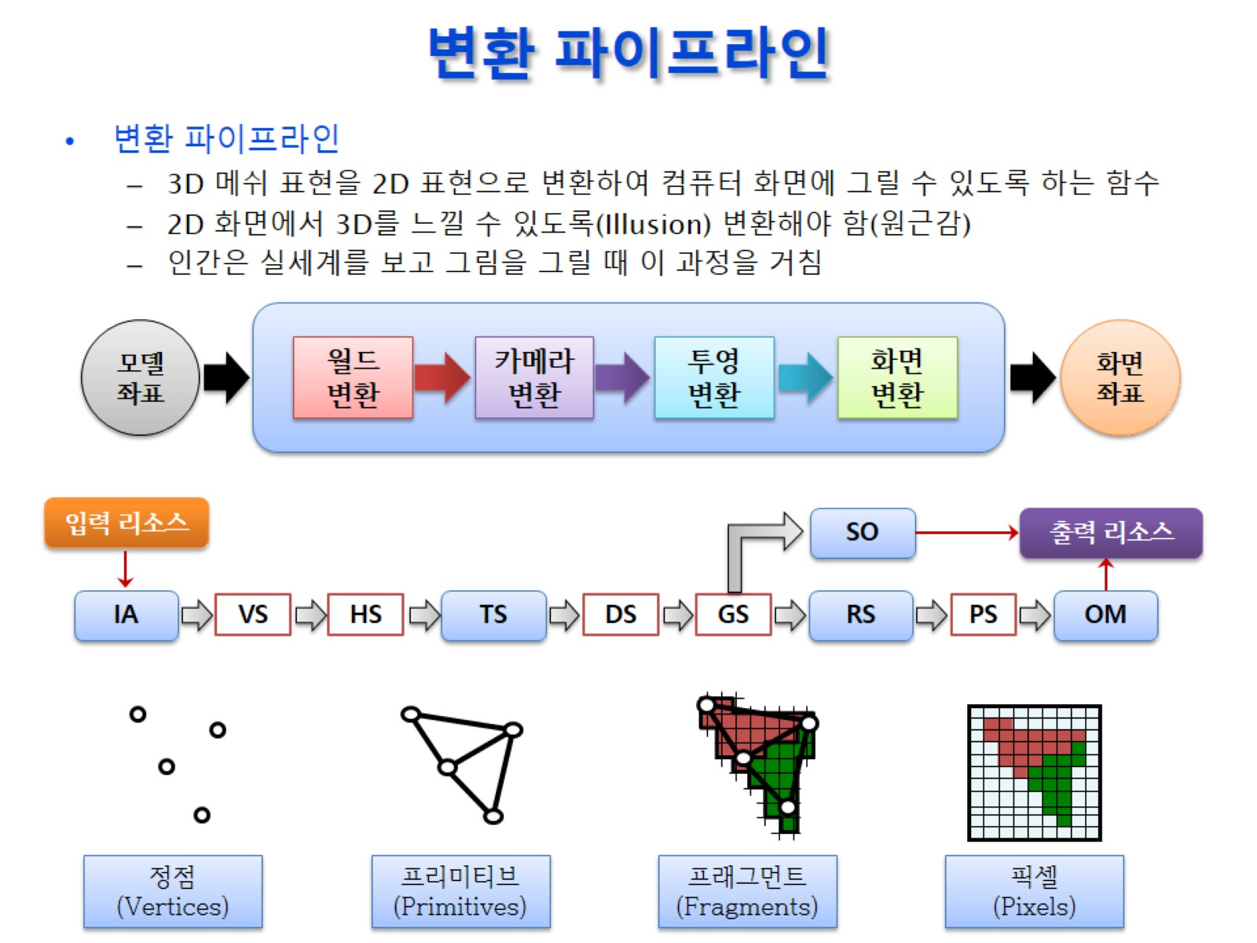
변환 파이프라인

Slide 31
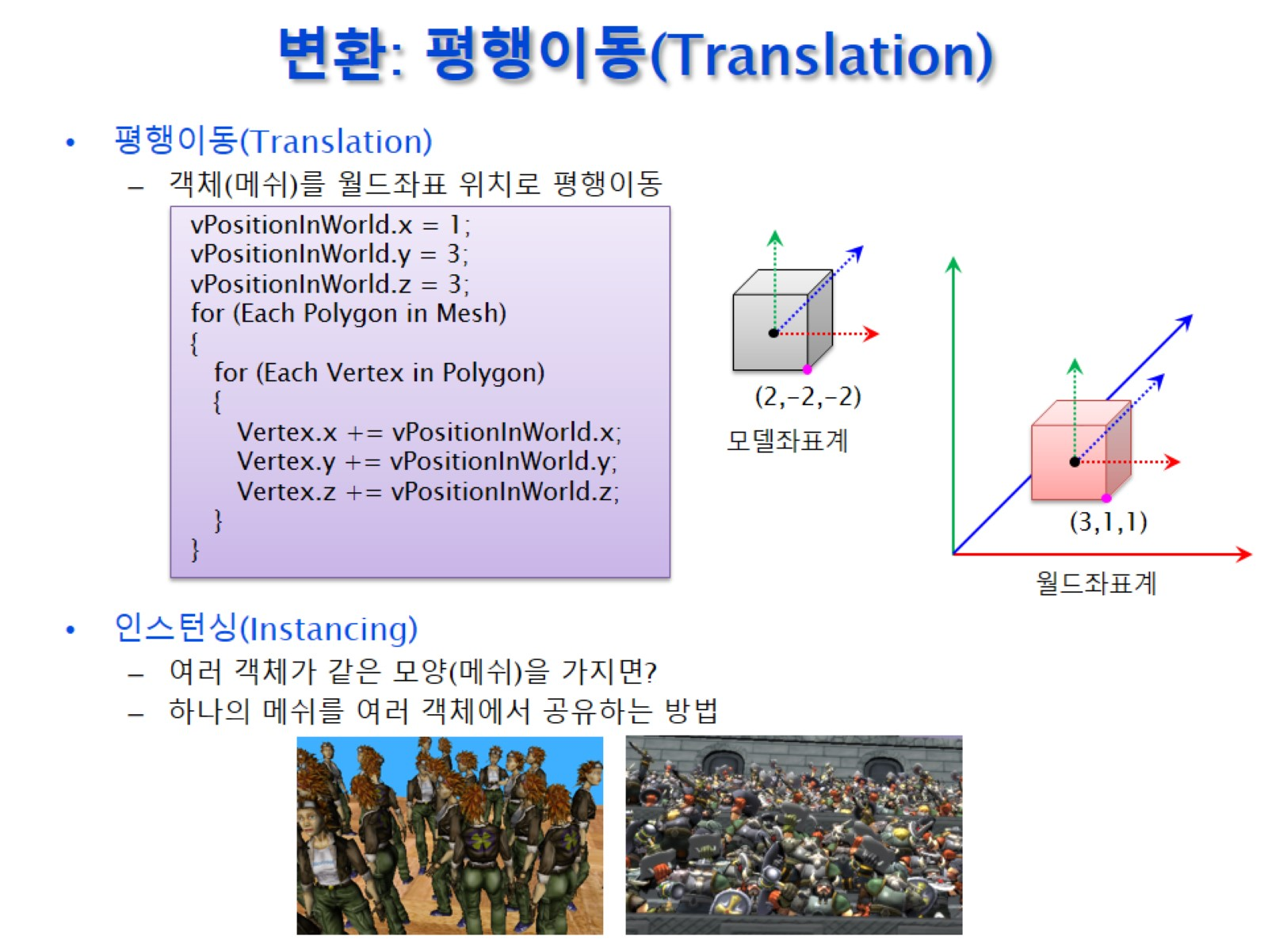
변환: 평행이동(Translation)

Slide 32
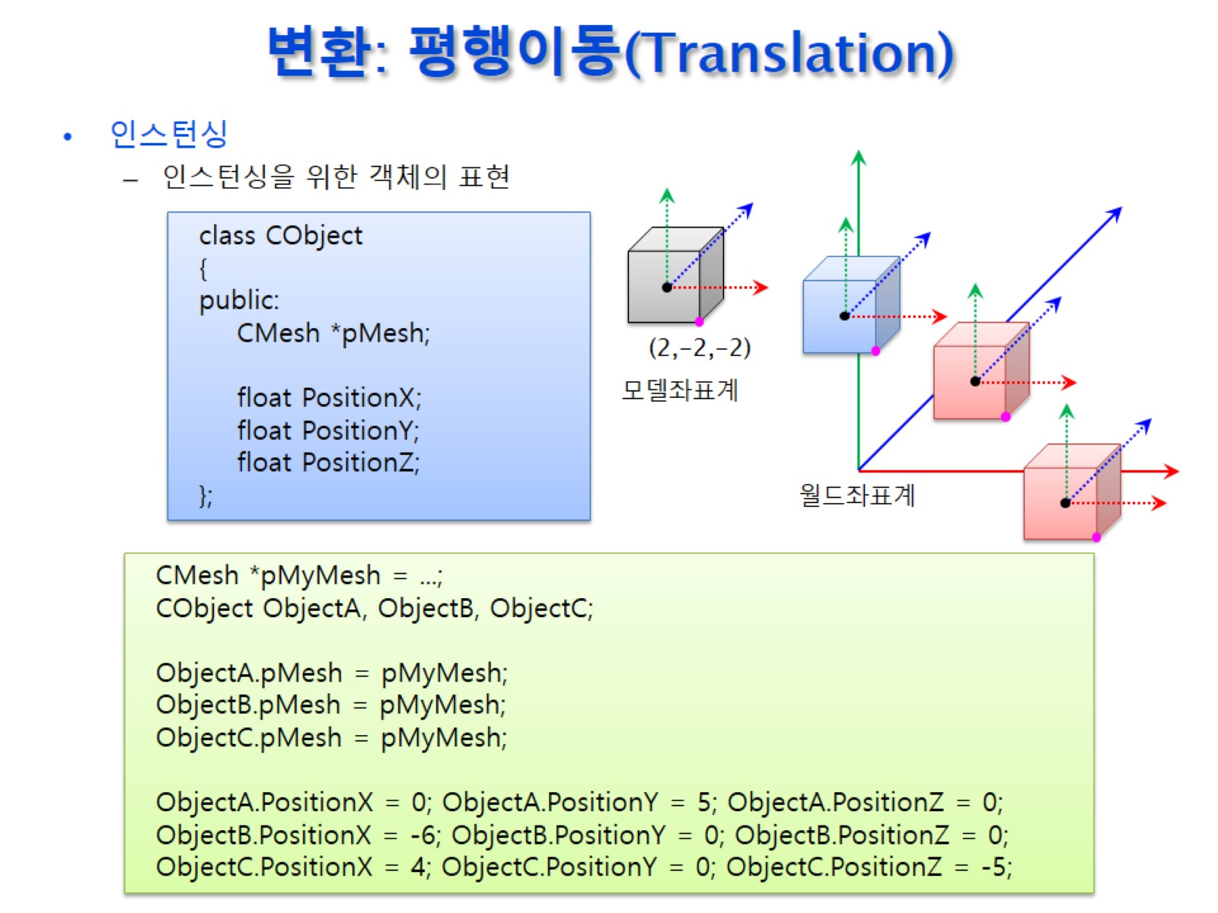
변환: 평행이동(Translation)

Slide 33
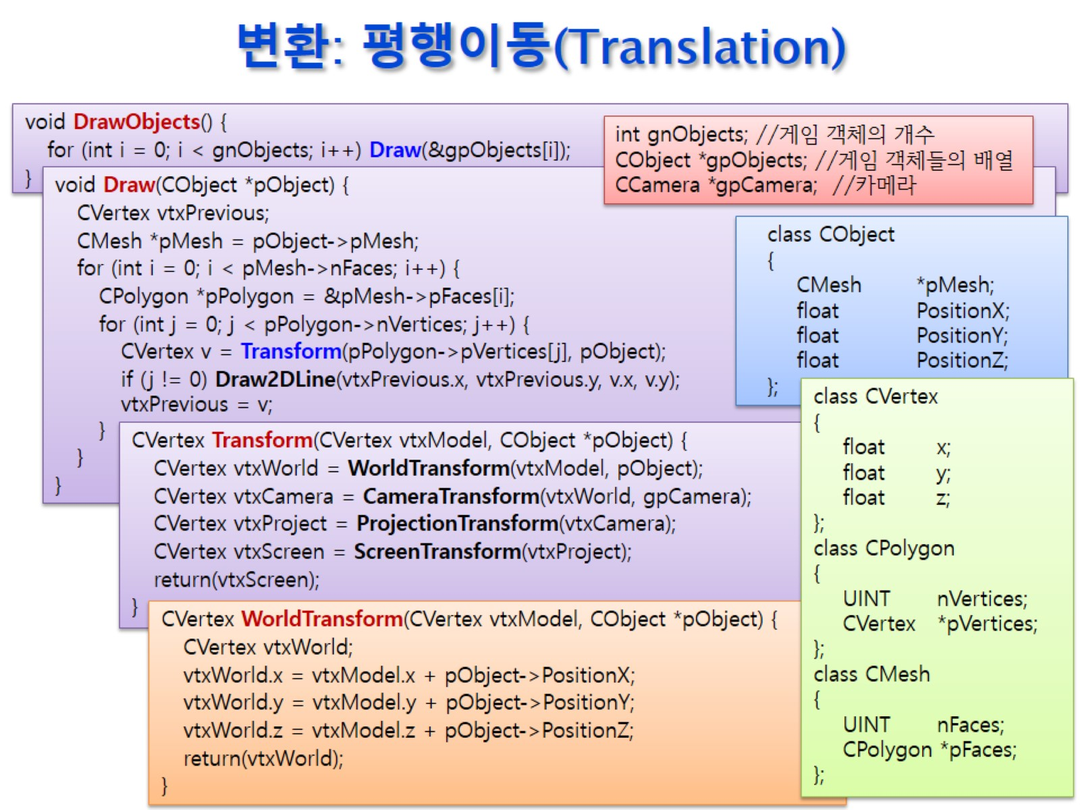
변환: 평행이동(Translation)

Slide 34
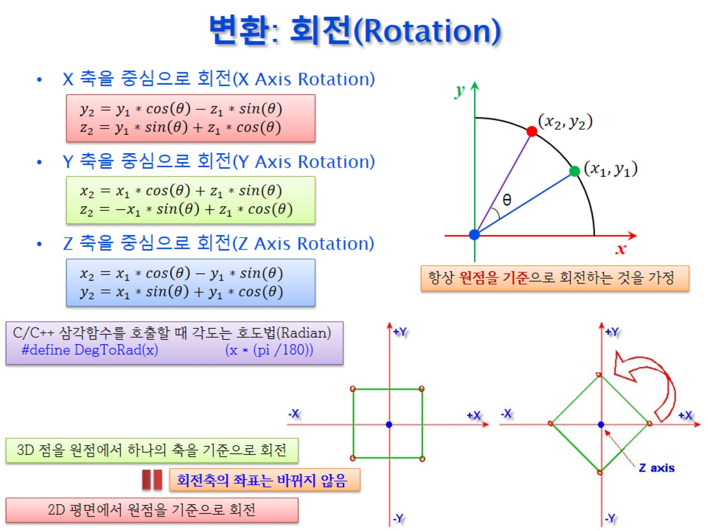
변환: 회전(Rotation)

Slide 35
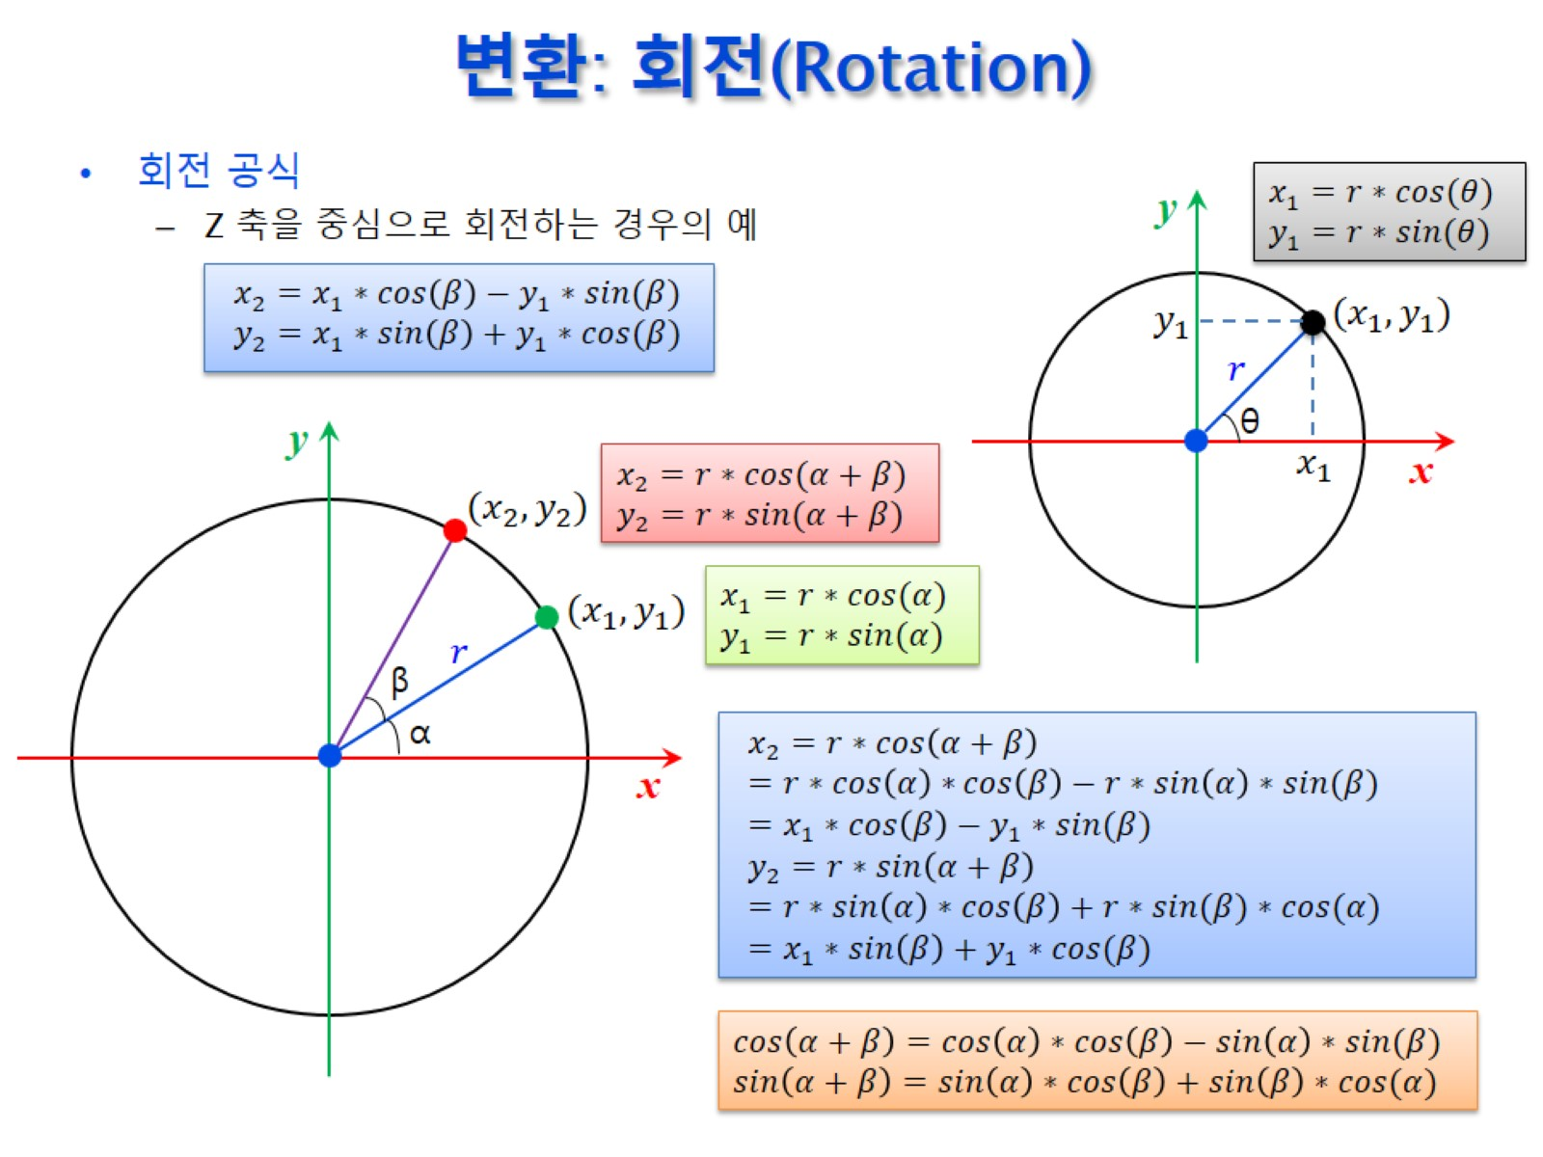
변환: 회전(Rotation)

Slide 36
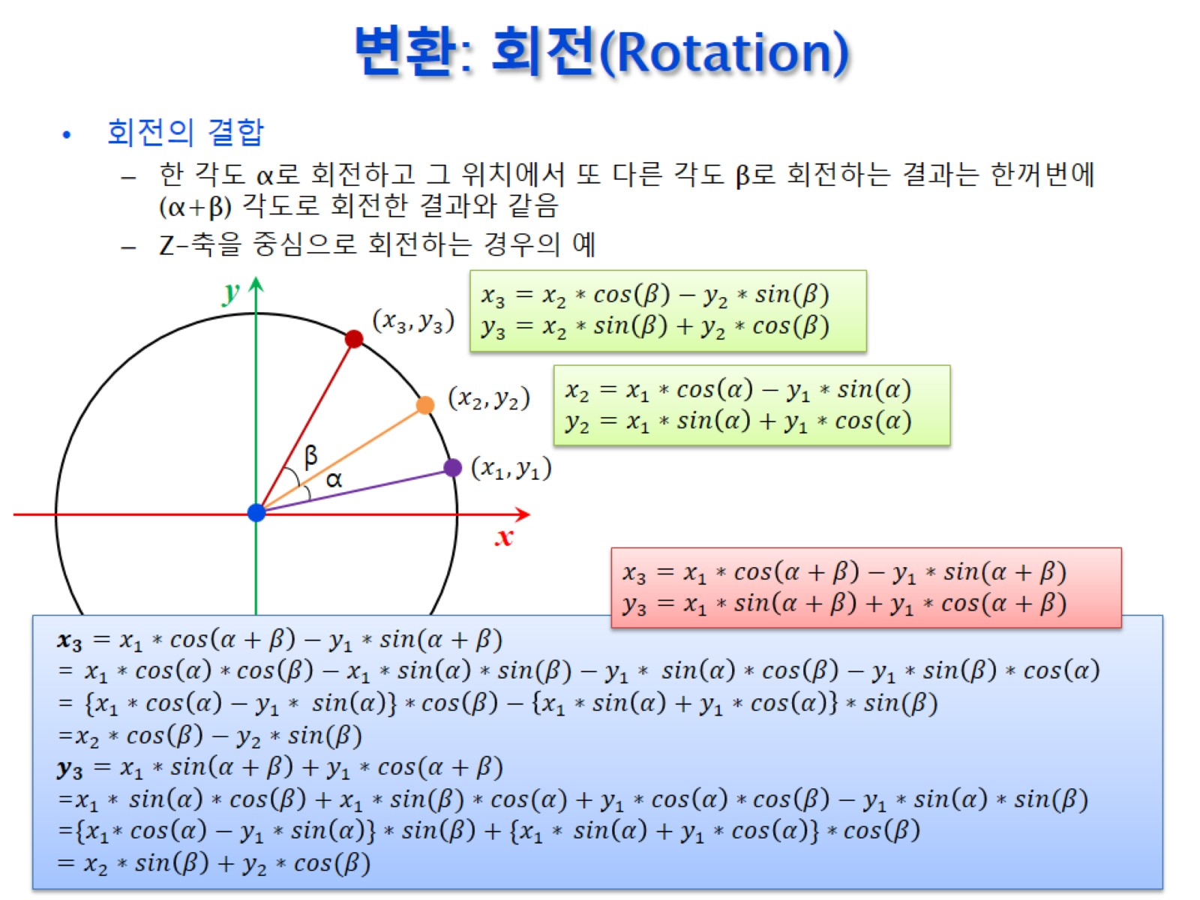
변환: 회전(Rotation)

Slide 37
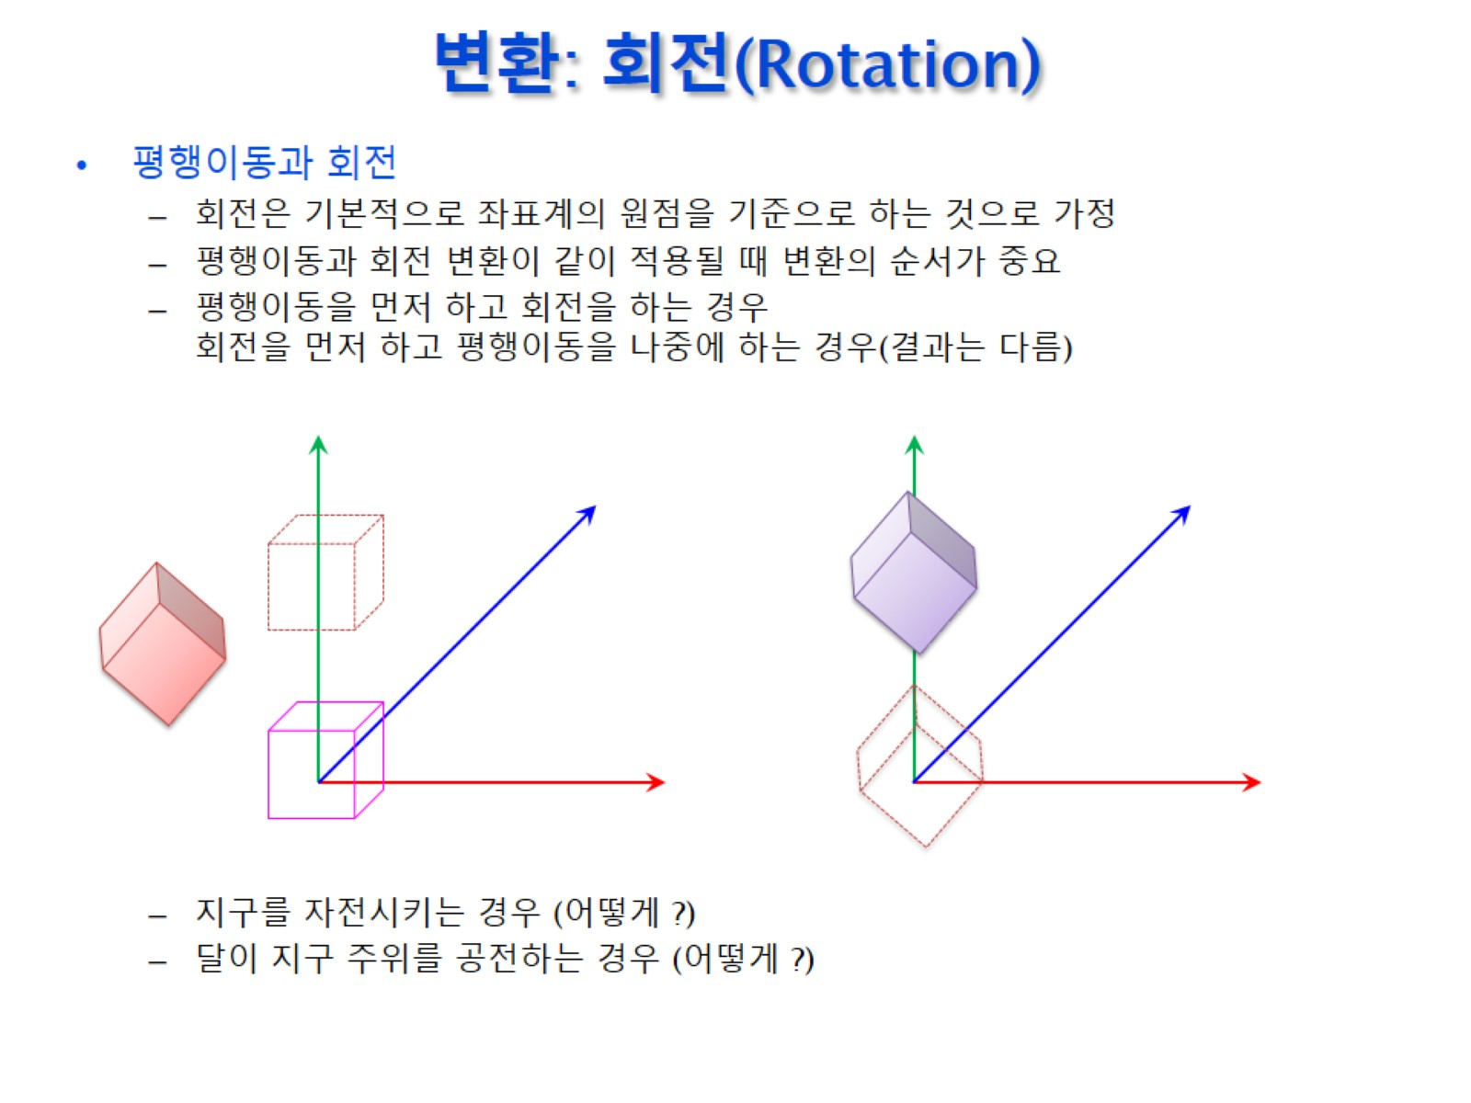
변환: 회전(Rotation)

Slide 38
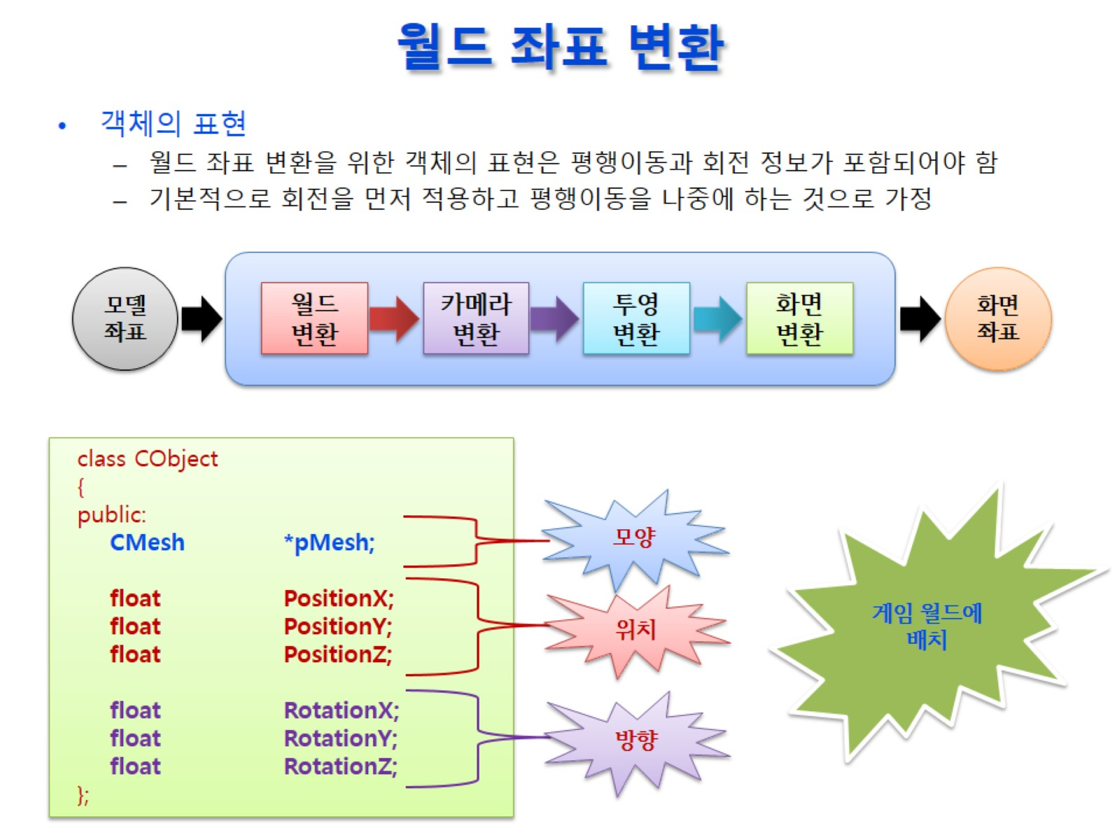
월드 좌표 변환

Slide 39
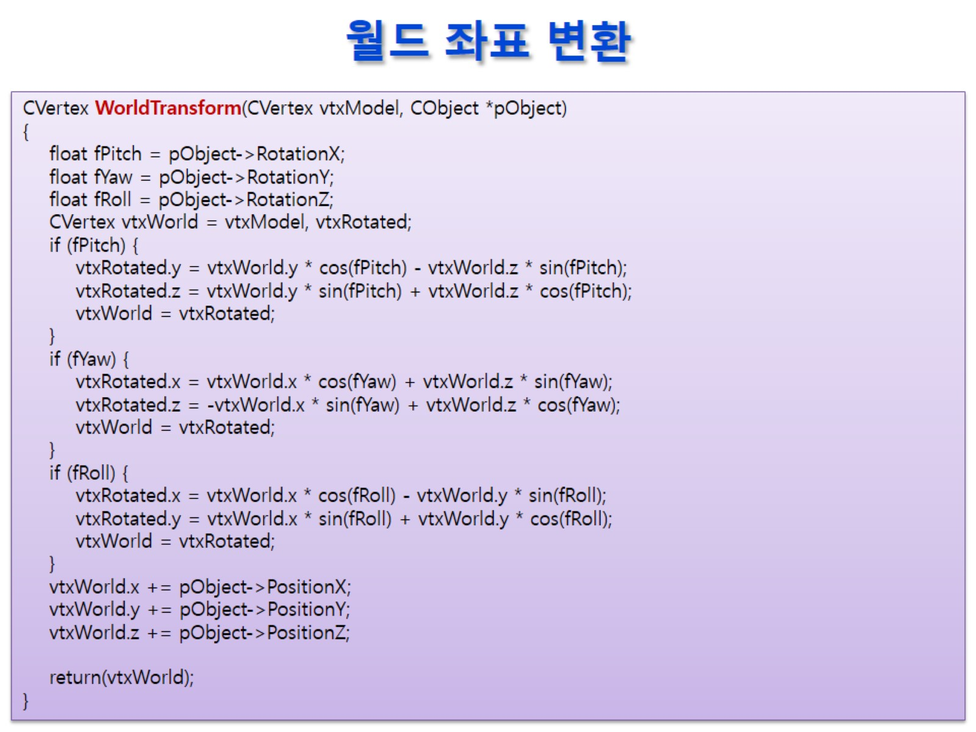
월드 좌표 변환

Slide 40
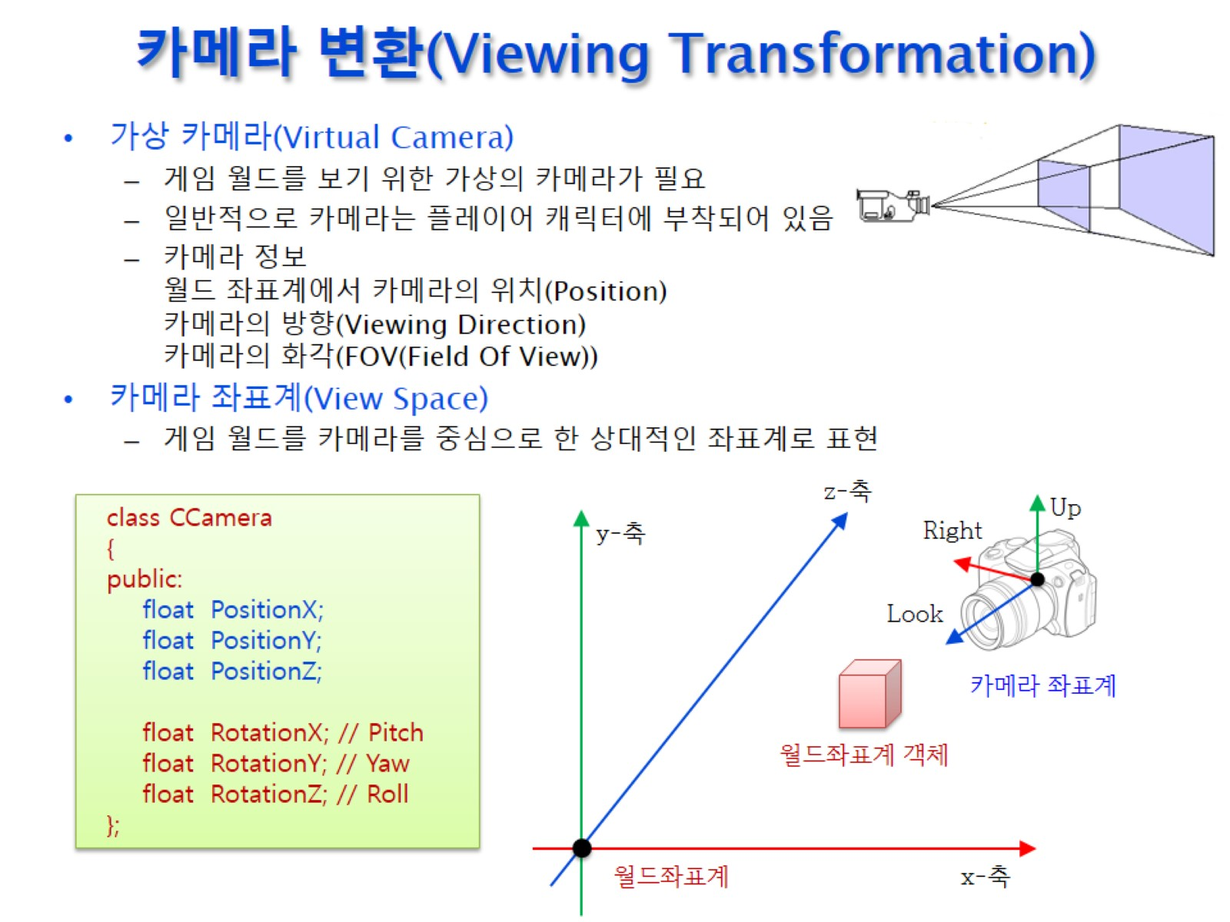
카메라 변환(Viewing Transformation)

Slide 41
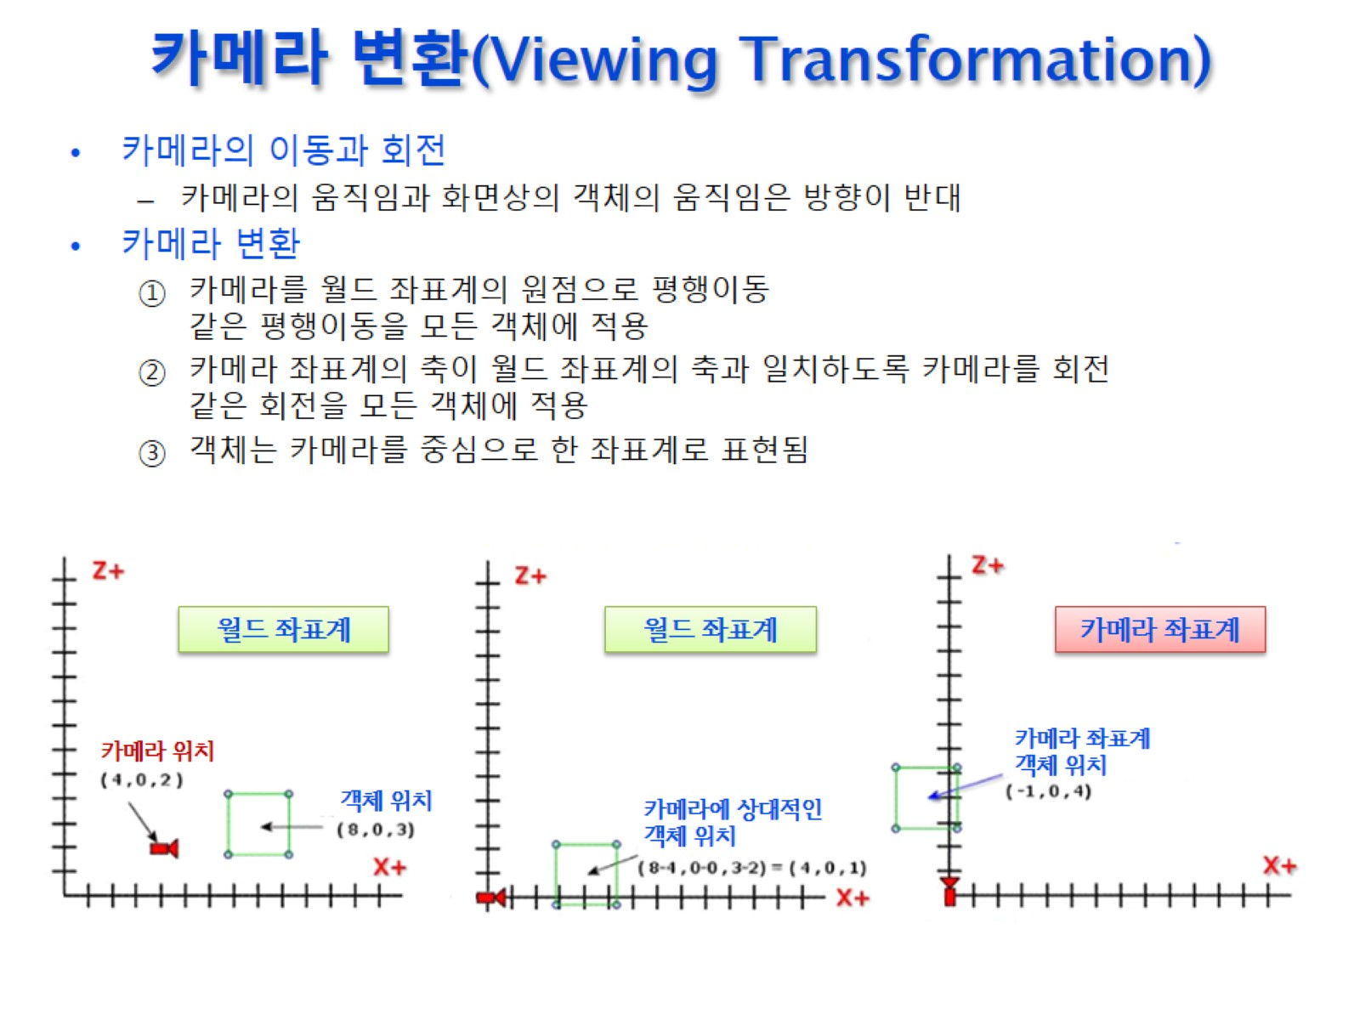
카메라 변환(Viewing Transformation)

Slide 42
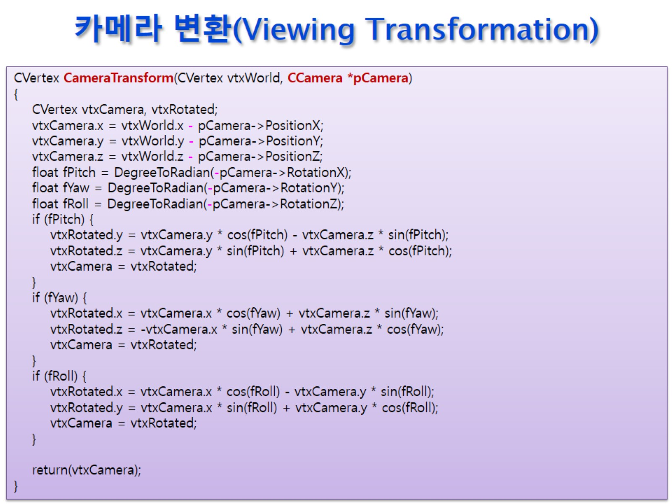
카메라 변환(Viewing Transformation)

Slide 43
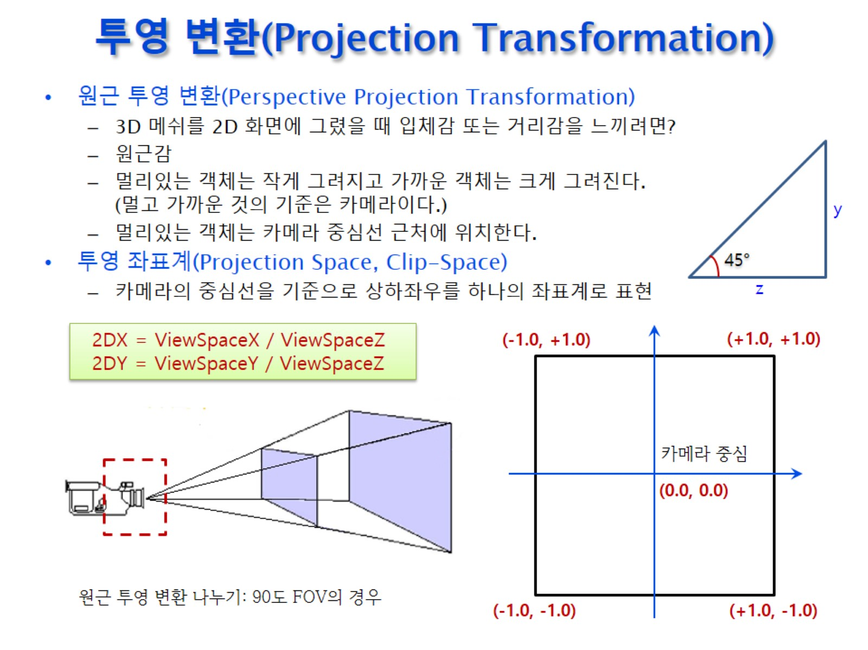
투영 변환(Projection Transformation)

Slide 44
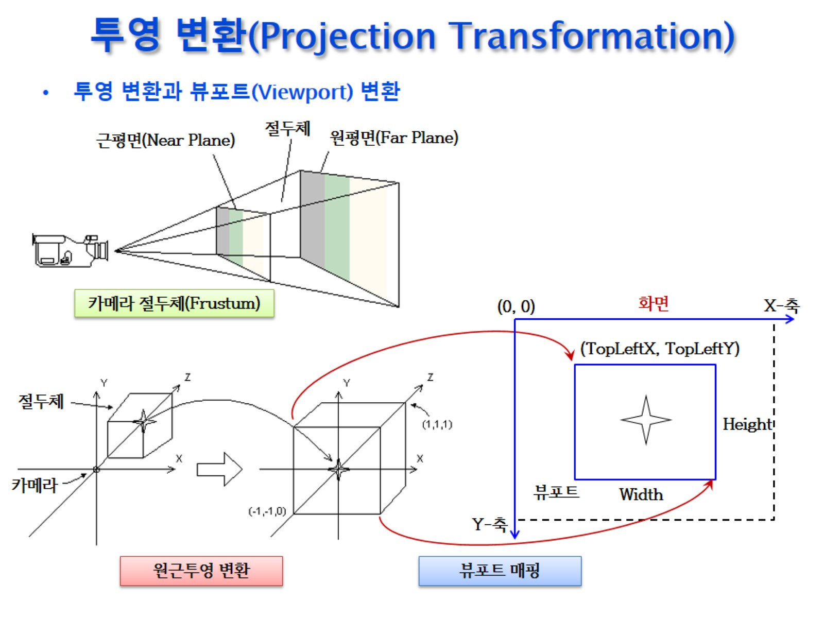
투영 변환(Projection Transformation)

Slide 45
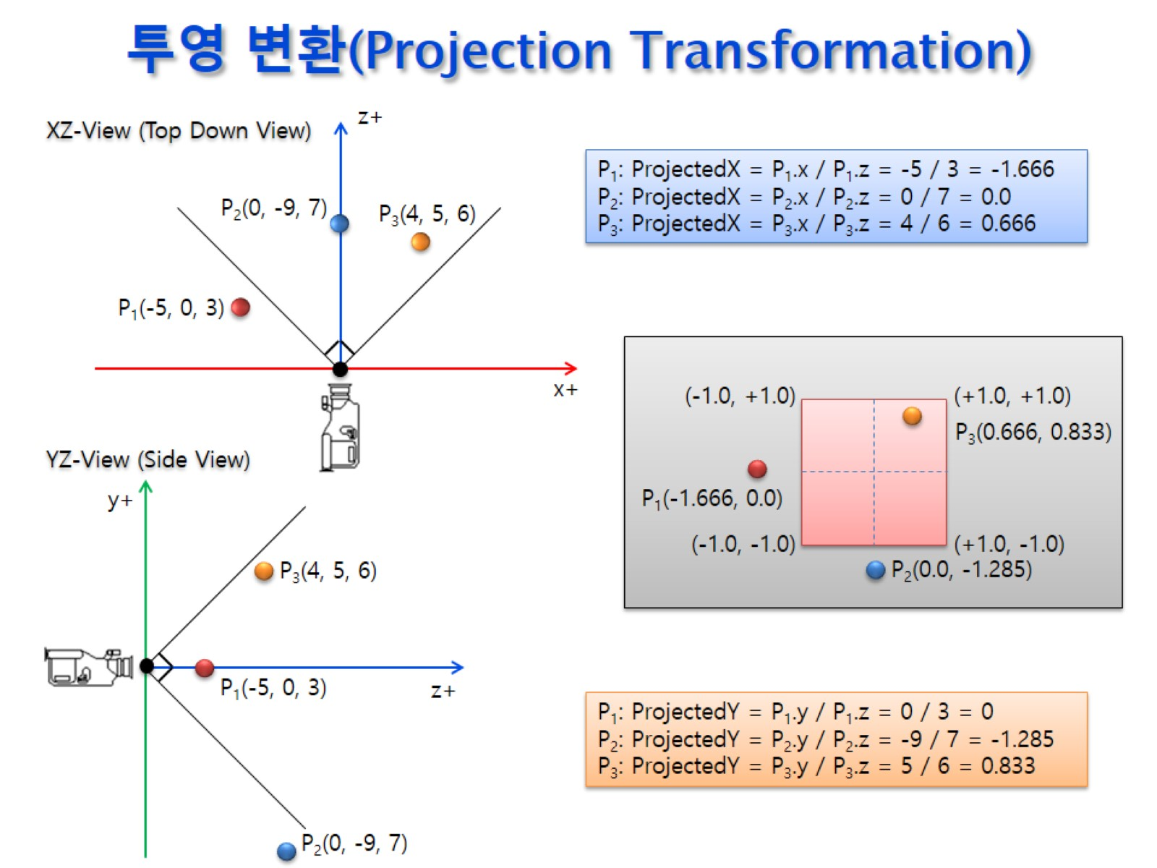
투영 변환(Projection Transformation)

Slide 46
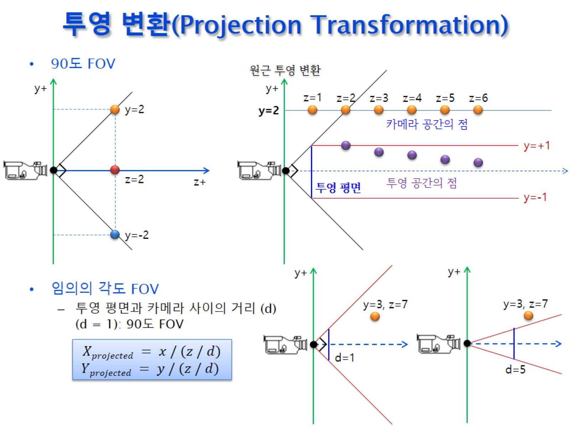
투영 변환(Projection Transformation)

Slide 47
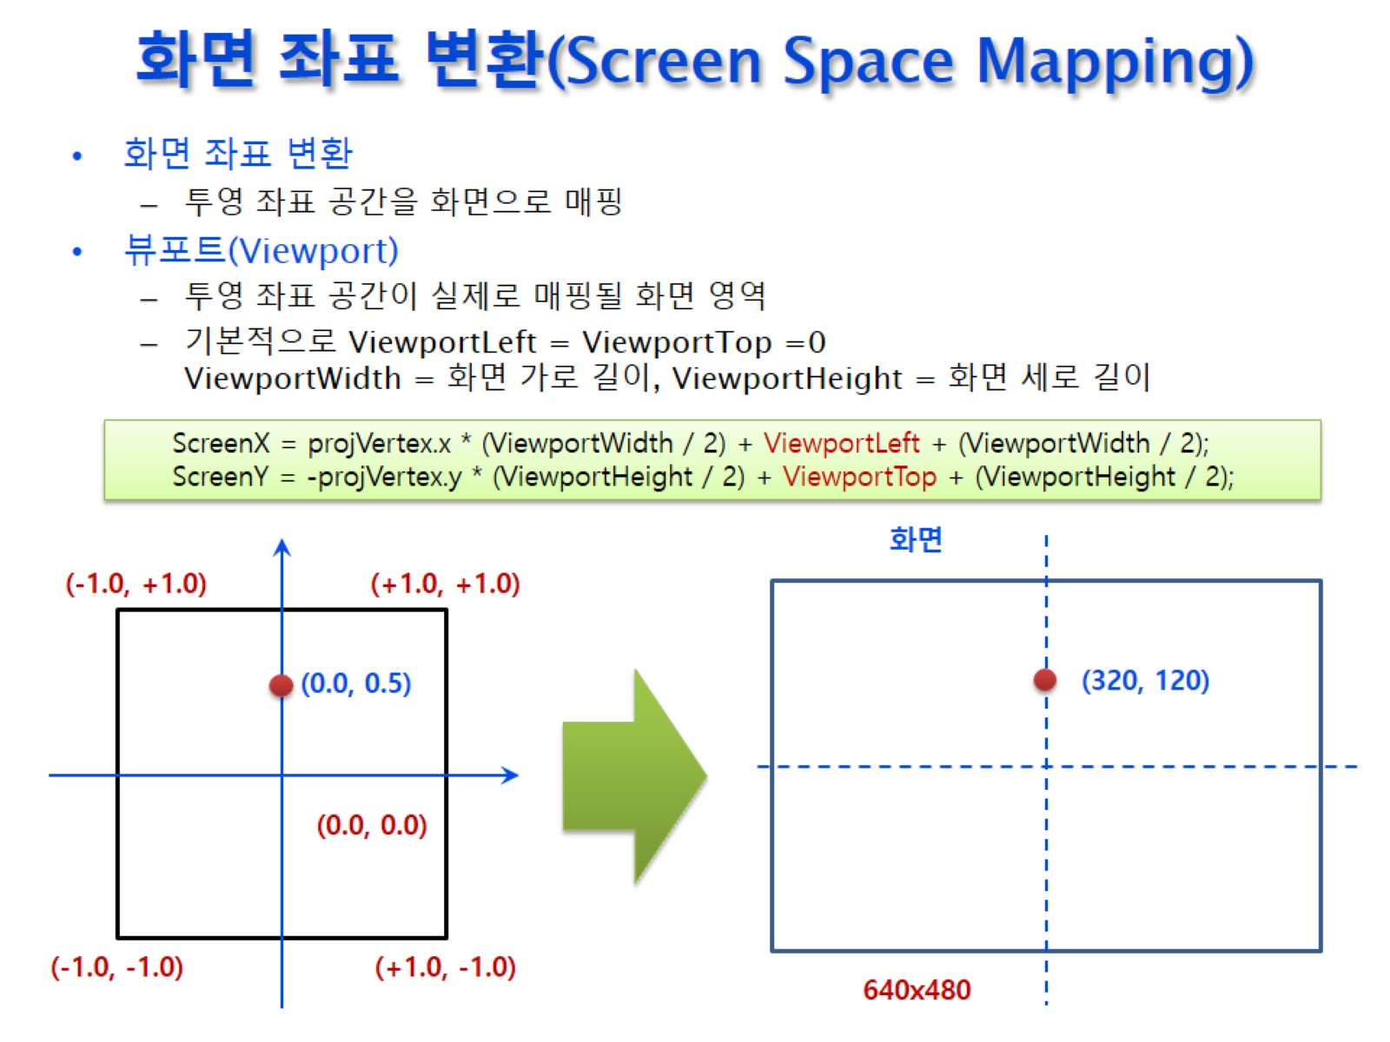
화면 좌표 변환(Screen Space Mapping)

Slide 48
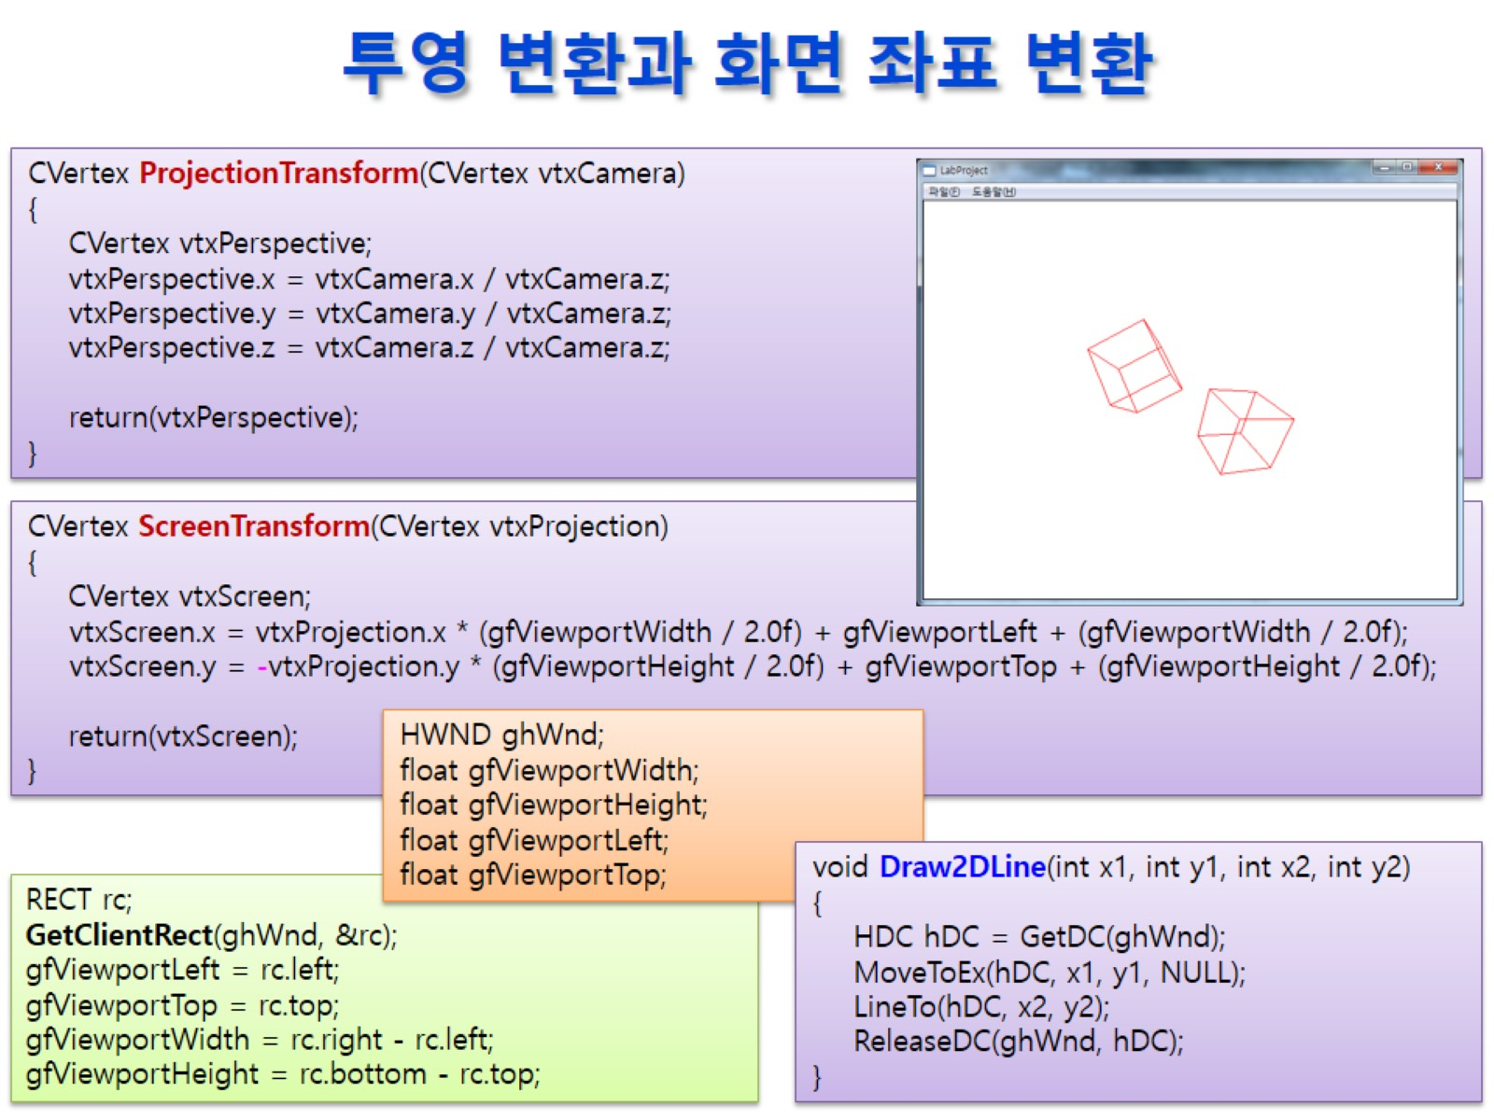
투영 변환과 화면 좌표 변환

Slide 49
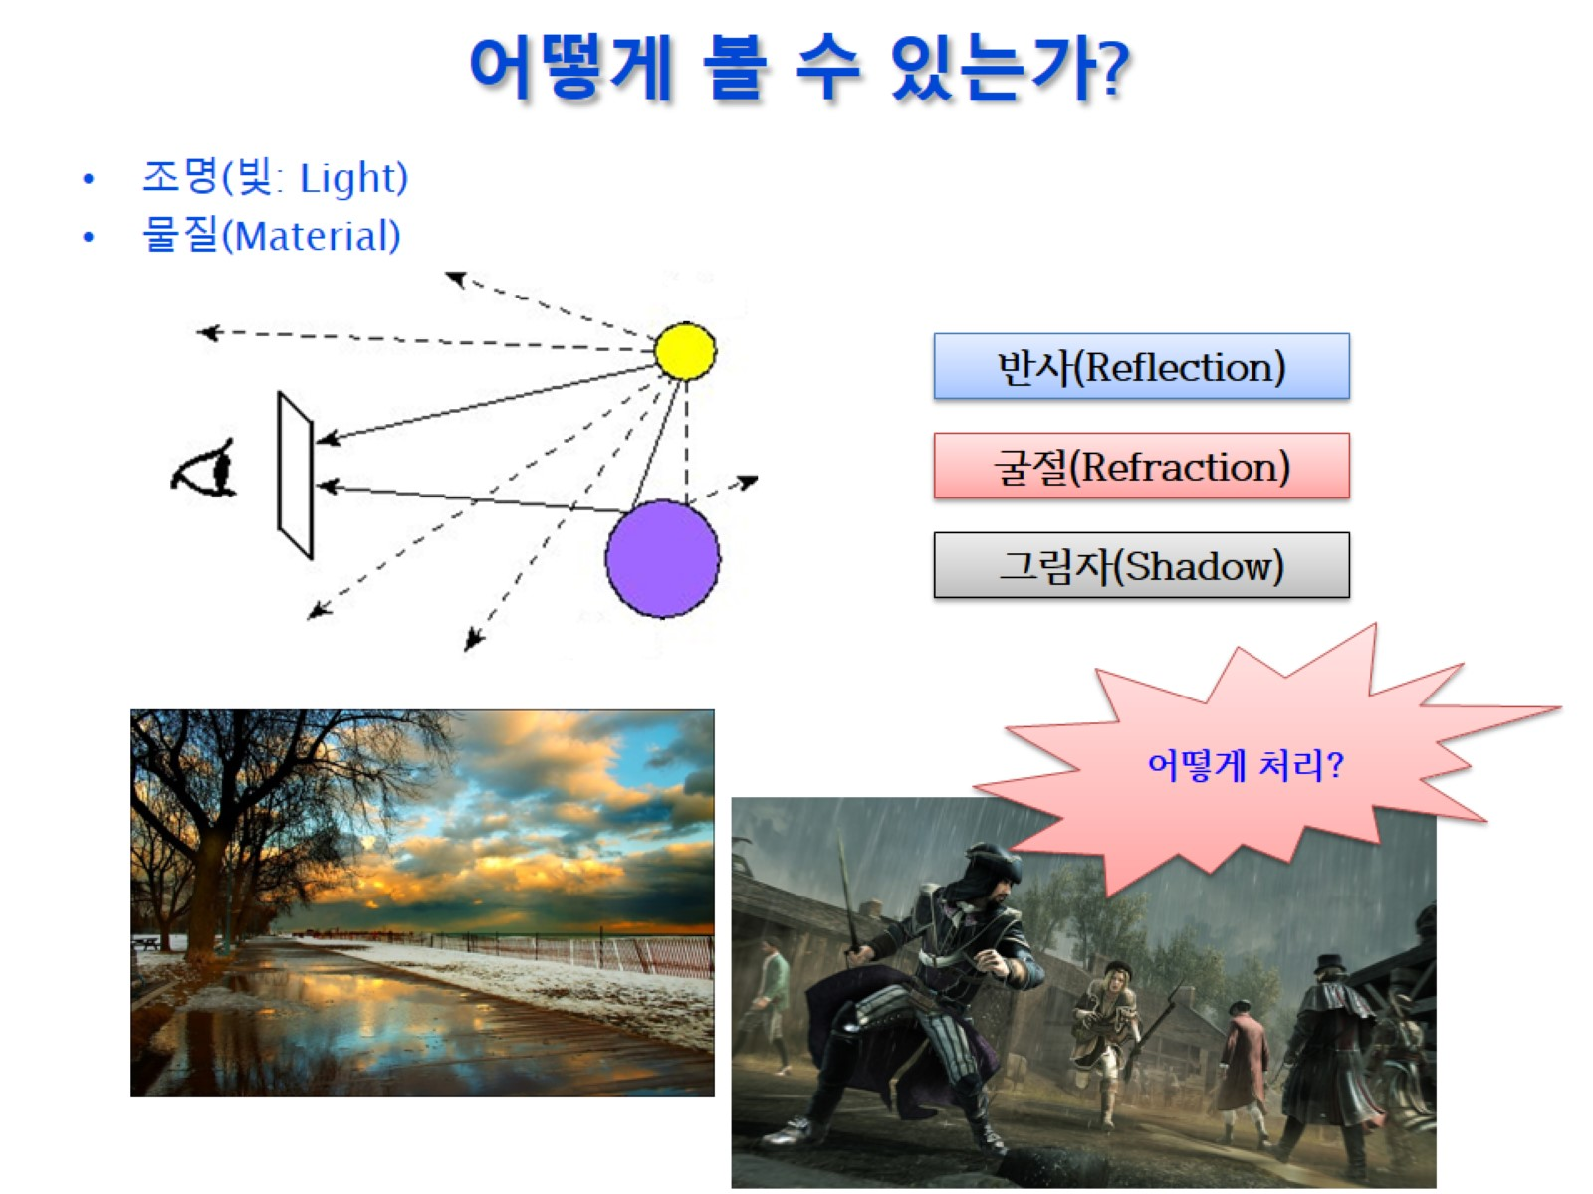
어떻게 볼 수 있는가?

Slide 50
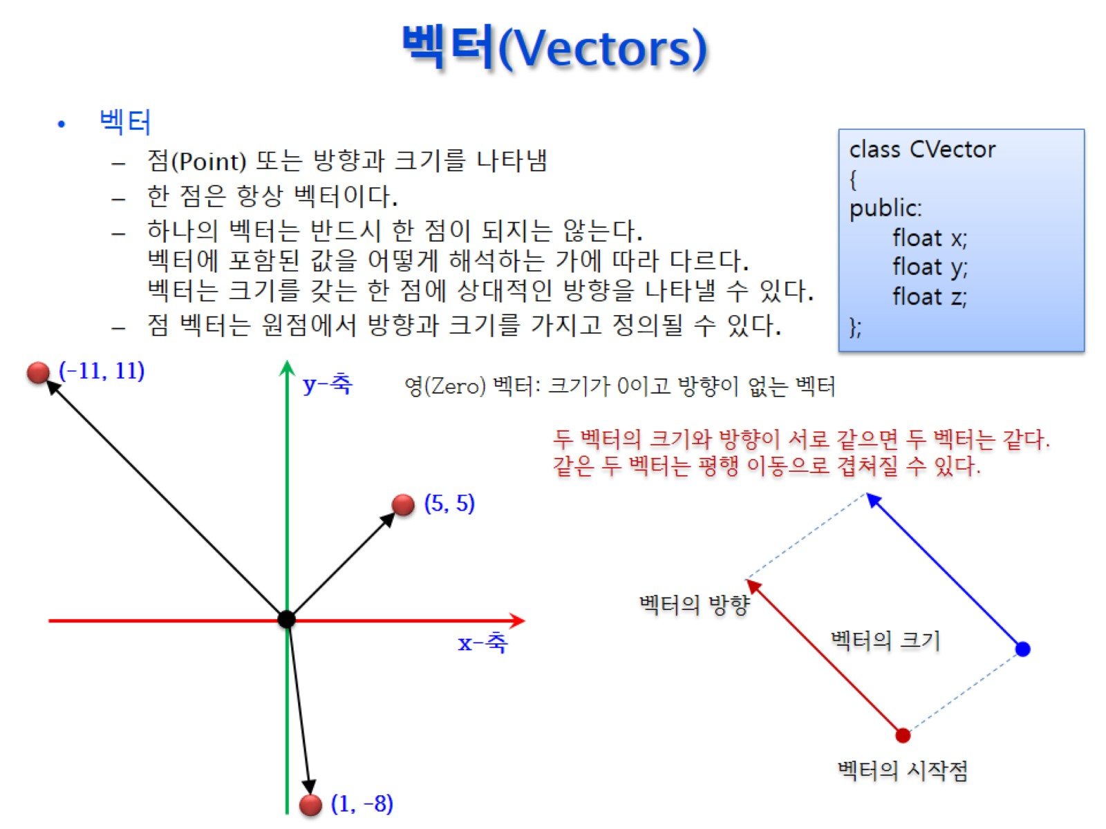
벡터(Vectors)

Slide 51
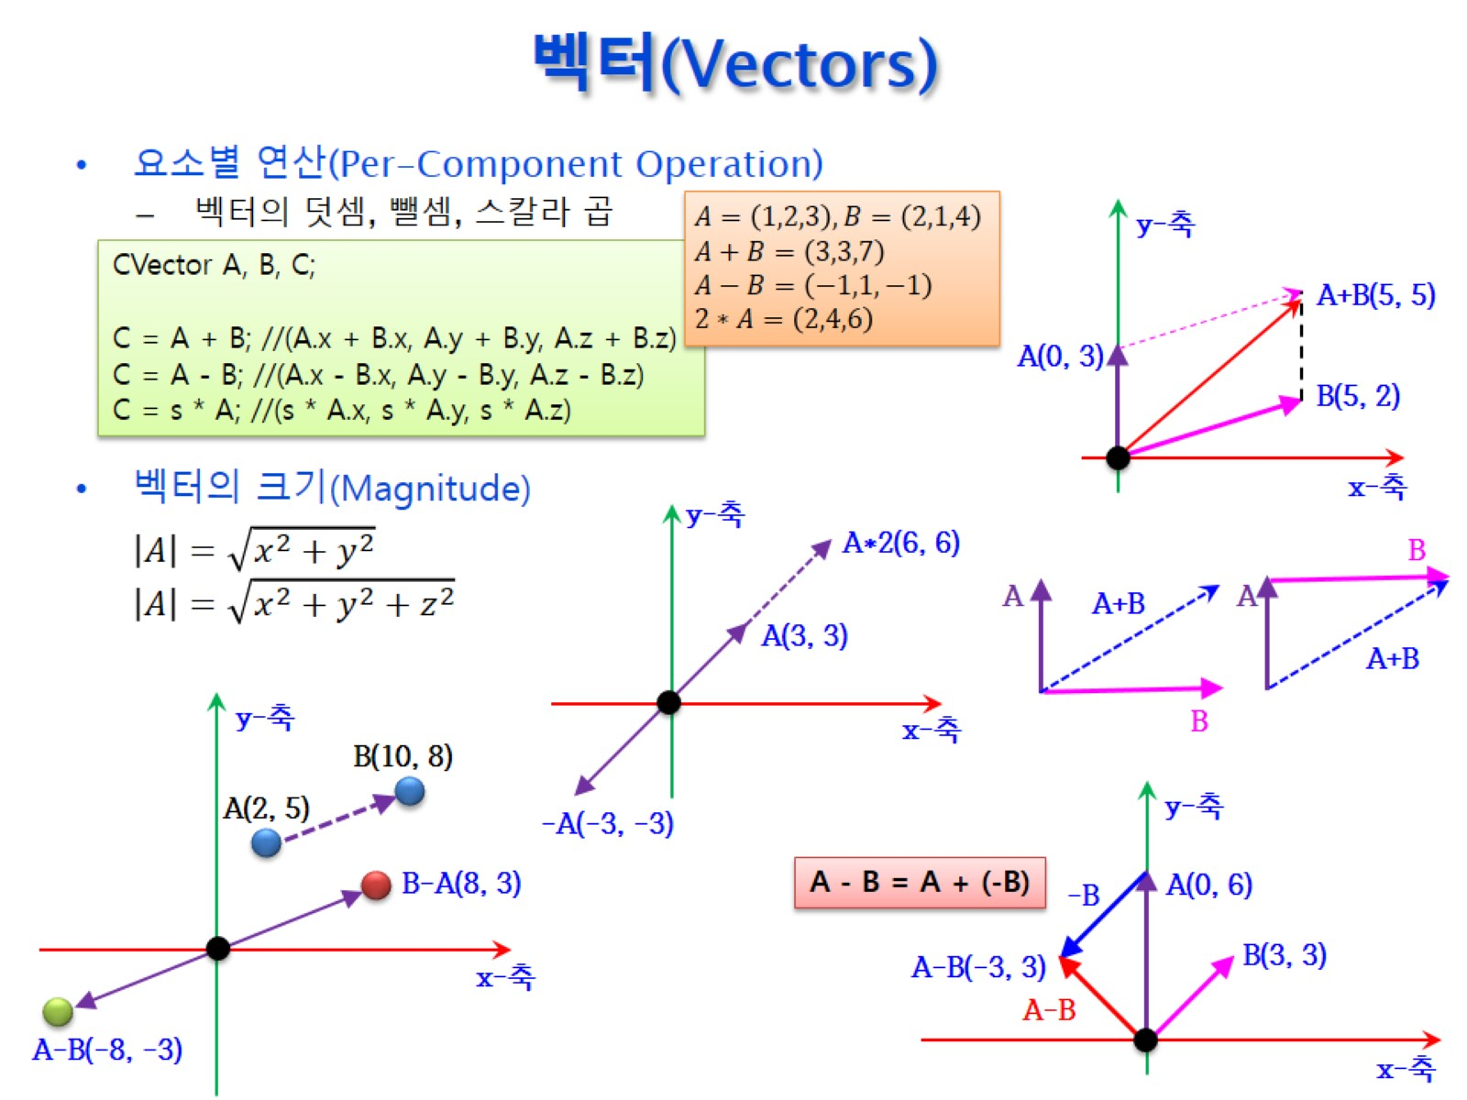
벡터(Vectors)

Slide 52

벡터(Vectors)

Slide 53

벡터(Vectors)

Slide 54

벡터(Vectors)

Slide 55

Quiz

Slide 56

벡터(Vectors)

Slide 57

벡터(Vectors)

Slide 58

벡터(Vectors)

Slide 59

벡터(Vectors)

Slide 60

평면(Plane)

Slide 61

평면(Plane)

Slide 62

평면(Plane)

Slide 63

평면(Plane)

Slide 64

평면(Plane)

Slide 65

평면(Plane)

Slide 66

평면(Plane)

Slide 67

평면(Plane)

Slide 68

평면(Plane)

Slide 69

행렬(Matrix)

Slide 70

행렬(Matrix)

Slide 71

행렬(Matrix)

Slide 72

행렬(Matrix)

Slide 73

행렬(Matrix)

Slide 74

행렬(Matrix)

Slide 75

행렬(Matrix)

Slide 76

행렬(Matrix)

Slide 77

동차 좌표계(Homogeneous Coordinate)

Slide 78

행렬(Matrix)

Slide 79

행렬(Matrix)

Slide 80

행렬(Matrix)

Slide 81

행렬(Matrix)

Slide 82

월드 변환 행렬(World Matrix)

Slide 83

월드 변환 행렬(World Matrix)

Slide 84

월드 변환 행렬(World Matrix)

Slide 85

카메라 변환 행렬(View Matrix)

Slide 86

카메라 변환 행렬(View Matrix)

Slide 87

카메라 변환 행렬(View Matrix)

Slide 88

카메라 변환 행렬(View Matrix)

Slide 89

변환 행렬(Transform Matrix)

Slide 90

원근 투영(Perspective Projection) 변환 행렬

Slide 91

원근 투영(Perspective Projection) 변환 행렬

Slide 92

원근 투영(Perspective Projection) 변환 행렬

Slide 93

원근 투영(Perspective Projection) 변환 행렬

Slide 94

원근 투영(Perspective Projection) 변환 행렬

Slide 95

D3DXMatrixPerspectiveFovLH

Slide 96

D3DXMatrixPerspectiveLH

Slide 97

D3DXMatrixPerspectiveFovLH

Slide 98

화면 좌표 변환 행렬

Slide 99

화면 좌표 변환 행렬

Slide 100

화면 좌표 변환 행렬

Slide 101

화면 좌표 변환 행렬

Slide 102

수학을 위한 D3DX 라이브러리

Slide 103

수학을 위한 D3DX 라이브러리

Slide 104

수학을 위한 D3DX 라이브러리

Slide 105

수학을 위한 D3DX 라이브러리

Slide 106

수학을 위한 D3DX 라이브러리

Slide 107

수학을 위한 D3DX 라이브러리

Slide 108

Quiz

Slide 109

XNA 수학 라이브러리

Slide 110

정점의 법선 벡터

Slide 111

Quiz

Slide 112

Quiz

Slide 113

Quiz

